Slide 1
전북대학교 컴퓨터공학부 인공지능 심화교육(2019.9.30)
기계학습 및 딥러닝 개요
오일석
전북대학교 컴퓨터공학부
isoh@chonbuk.ac.kr

Slide 2
1장. 소개

Slide 3
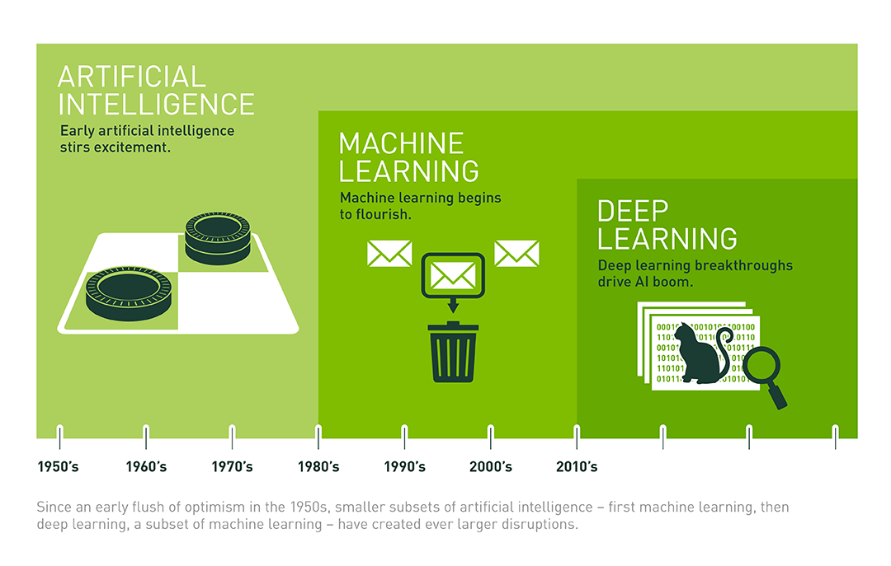
인공지능>기계학습>딥러닝
https://blogs.nvidia.com/blog/2016/07/29/whats-difference-artificial-intelligence-machine-learning-deep-learning-ai/

Slide 4
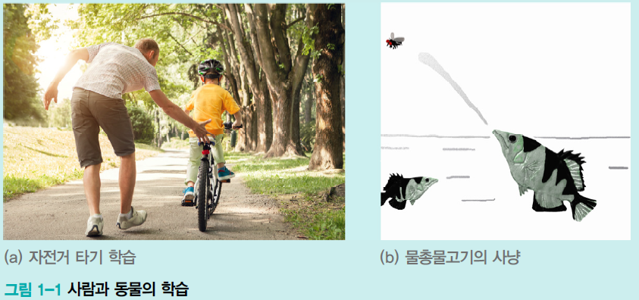
PREVIEW
사람의 학습
  수학, 과학, 역사뿐 아니라 수영, 자전거 타기 등
동물의 학습
  예) 물총물고기의 목표물 맞히기 능력 향상
기계 학습
  그렇다면 기계도 학습할 수 있을까?
  경험을 통해 점점 성능이 좋아지는 기계를 만들 수 있을까?
  이 책은 이 질문에 대한 답을 찾아가는 길

Slide 5
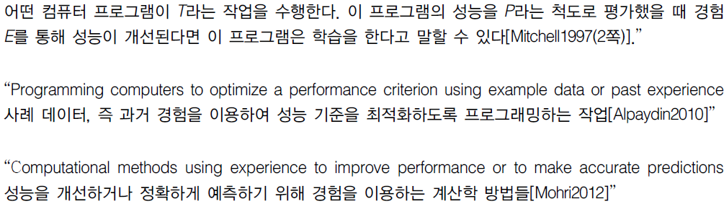
1.1.1 기계 학습의 정의
기계 학습이란?
  현대적 정의

Slide 6
1.1.2 지식기반 방식에서 기계 학습으로의 대전환
인공지능의 탄생
  컴퓨터의 뛰어난 능력
    사람이 어려워하는 일을 아주 쉽게 함
    80932.46789076*0.39001324와 같은 곱셈을 고속으로 수행(현재는 초당 수십억개)
    복잡한 함수의 미분과 적분 척척
  컴퓨터에 대한 기대감 (컴퓨터의 능력 과신)
    사람이 쉽게 하는 일, 예를 들어 고양이/개 구별하는 일도 잘 하지 않을까
    1950년대에 인공지능이라는 분야 등장
초창기는 지식기반 방식이 주류
  예) “구멍이 2개이고 중간 부분이 홀쭉하며, 맨 위와 아래가 둥근 모양이라면 8이다”

Slide 7
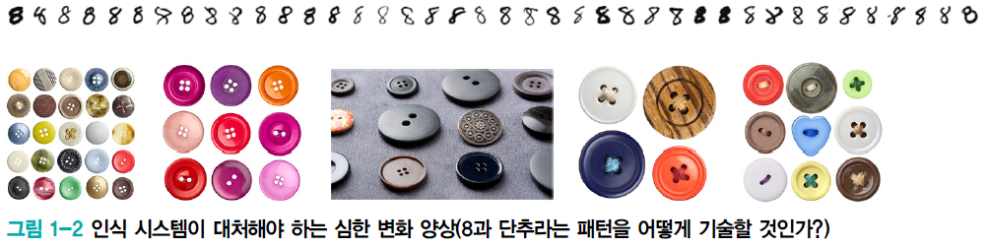
1.1.2 지식기반 방식에서 기계 학습으로의 대전환
큰 깨달음
  지식기반의 한계
  단추를 “가운데 구멍이 몇 개 있는 물체”라고 규정하면 많은 오류 발생
  사람은 변화가 심한 장면을 아주 쉽게 인식하지만, 왜 그렇게 인식하는지 서술하지는 못함

Slide 8
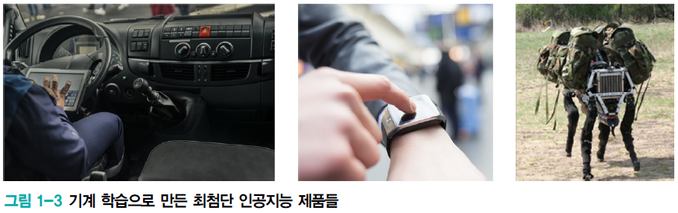
1.1.2 지식기반 방식에서 기계 학습으로의 대전환
인공지능의 주도권 전환
  지식기반 → 기계 학습
  기계 학습: 데이터 중심 접근방식

Slide 9
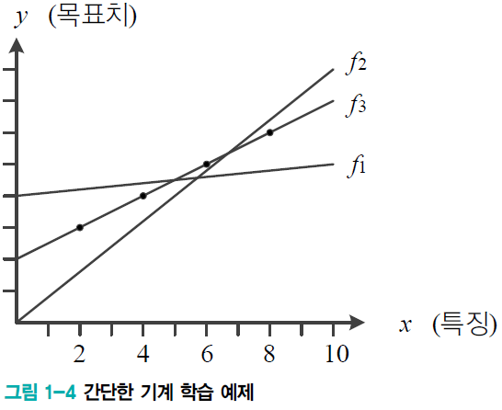
1.1.3 기계 학습 개념
간단한 기계 학습 예제
  가로축은 시간, 세로축은 이동체의 위치
  관측한 4개의 점이 데이터
예측^{prediction} 문제
  임의의 시간이 주어지면 이때 이동체의 위치는?
  회귀^{regression} 문제와 분류^{classification} 문제로 나뉨
    회귀는 목표치가 실수, 분류는 부류값 ([그림 1-4]는 회귀 문제)

Slide 10
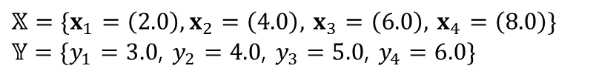
1.1.3 기계 학습 개념
훈련집합
  가로축은 특징, 세로축은 목표치
  관측한 4개의 점이 훈련집합을 구성함
[그림 1-4] 예제의 훈련집합
y₄
$𝕏=\{x_{1}=\left(2.0\right),x_{2}=\left(4.0\right),$ $x_{3}=\left(6.0\right),$ $x_{4}=\left(8.0\right)\}$
$𝕐=\{y_{1}=3.0$, $y_{2}=4.0$, $y_{3}=5.0$, $y_{4}=6.0\}$
y₃
y₂
y₁
x₁
x₂
x₃
x₄

Slide 11
1.1.3 기계 학습 개념
데이터를 어떻게 모델링할 것인가
  눈대중으로 보면 직선을 이루므로 직선을 선택하자 → 모델로 직선을 선택한 셈
  직선 모델의 수식
    2개의 매개변수 w와 b
기계 학습은
  가장 정확하게 예측할 수 있는, 즉 최적의 매개변수를 찾는 작업
  처음에는 최적값을 모르므로 임의의 값에서 시작하고, 점점 성능을 개선하여 최적에 도달
  [그림 1-4]의 예에서는 f₁에서 시작하여 f₁→f₂→f₃
    최적인 f₃은 w=0.5와 b=2.0

Slide 12
1.1.3 기계 학습 개념
학습을 마치면,
  예측에 사용
  예) 10.0 순간의 이동체 위치를 알고자 하면, f₃(10.0)=0.5*10.0+2.0=7.0이라 예측함
기계 학습의 궁극적인 목표
  훈련집합에 없는 새로운 샘플에 대한 오류를 최소화 (새로운 샘플 집합: 테스트 집합)
  테스트 집합에 대한 높은 성능을 일반화^{generalization} 능력이라 부름

Slide 13
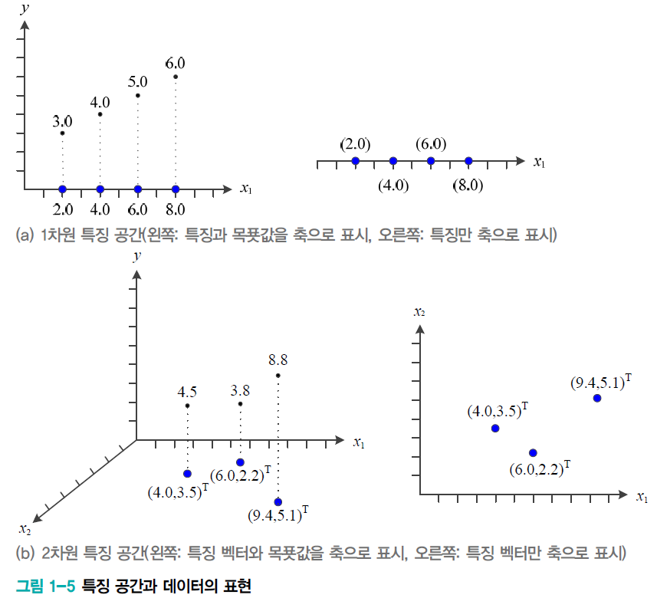
1.2.1 1차원과 2차원 특징 공간
1차원 특징 공간
2차원 특징 공간
  특징 벡터 표기
    x=(x₁,x₂)^{T}
  예시
    x=(몸무게,키)^{T}, y=장타율
    x=(체온,두통)^{T}, y=감기 여부

Slide 14
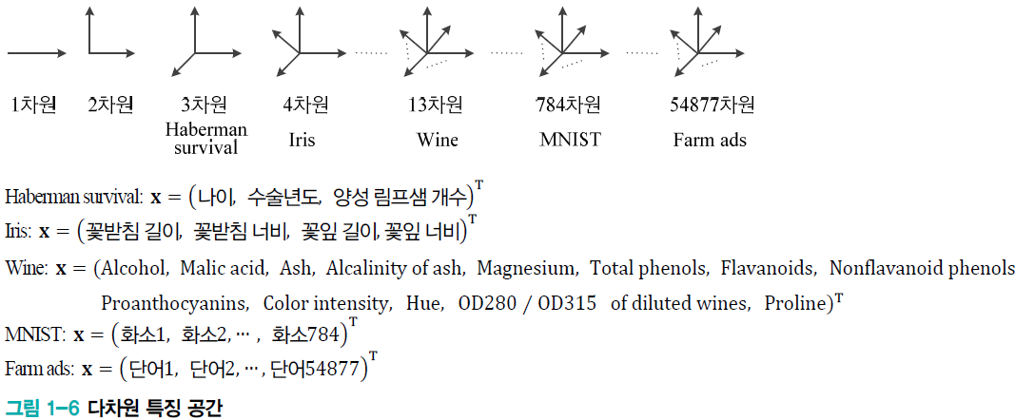
1.2.2 다차원 특징 공간
다차원 특징 공간 예제

Slide 15
1.2.2 다차원 특징 공간
d-차원 데이터
  특징 벡터 표기: x=(x₁,x₂, … ,x_{d})^{T}
d-차원 데이터를 위한학습 모델
  직선 모델을 사용하는 경우 매개변수 수=d+1
  2차 곡선 모델을 사용하면 매개변수 수가 크게 증가
    매개변수 수=d²+d+1
    예) Iris 데이터: d=4이므로 21개의 매개변수
    예) MNIST 데이터: d=784이므로 615,441개의 매개변수

Slide 16
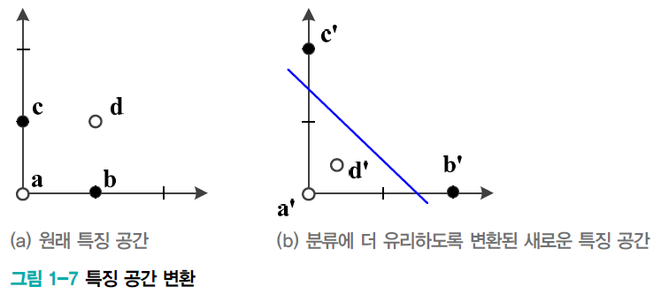
1.2.3 특징 공간 변환과 표현 학습
선형 분리 불가능^{linearly non-separable}한 원래 특징 공간 ([그림 1-7(a)])
  직선 모델을 적용하면 75% 정확률이 한계

Slide 17
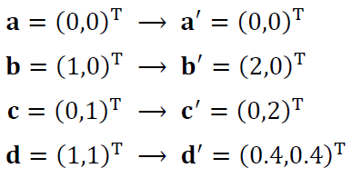
1.2.3 특징 공간 변환과 표현 학습
식 (1.6)으로 변환된 새로운 특징 공간 ([그림 1-7(b)])
  직선 모델로 100% 정확률
표현 학습^{representation learning}
  좋은 특징 공간을 자동으로 찾는 작업
  딥러닝은 다수의 은닉층을 가진 신경망을 이용하여 계층적인 특징 공간을 찾아냄
    왼쪽 은닉층은 저급 특징(에지, 구석점 등), 오른쪽은 고급 특징(얼굴, 바퀴 등) 추출
  [그림 1-7]은 표현 학습을 사람이 직관으로 수행한 셈

Slide 18
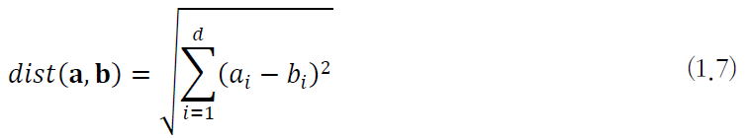
1.2.3 특징 공간 변환과 표현 학습
차원에 대한 몇 가지 설명
  차원에 무관하게 수식 적용 가능함
    예) 두 점 a=(a₁,a₂, … ,a_{d})^{T}와 b=(b₁,b₂, … ,b_{d})^{T} 사이의 거리는 모든 d에 대해 성립
    보통 2~3차원의 저차원에서 식을 고안한 다음 고차원으로 확장 적용
  차원의 저주
    차원이 높아짐에 따라 발생하는 현실적인 문제들
    예) d=4인 Iris 데이터에서 축마다 100개 구간으로 나누면 총 100⁴=1억 개의 칸
    예) d=784인 MNIST 샘플의 화소가 0과 1값을 가진다면 2⁷⁸⁴개의 칸. 이 거대한 공간에 고작 6만 개의 샘플을 흩뿌린 매우 희소한 분포

Slide 19
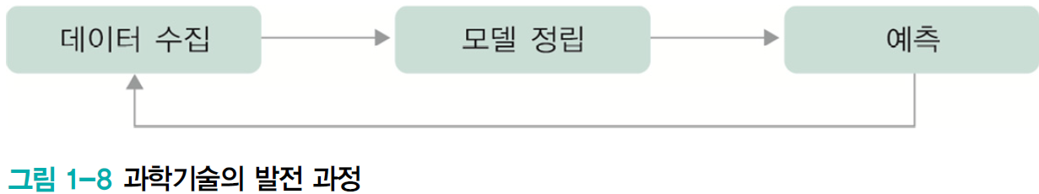
1.3 데이터에 대한 이해
과학 기술의 발전 과정
  예) 튀코 브라헤는 천동설이라는 틀린 모델을 선택함으로써 자신이 수집한 데이터를 설명하지 못함. 케플러는 지동설 모델을 도입하여 제1, 제2, 제 3법칙을 완성함
기계 학습
  기계 학습이 푸는 문제는 훨씬 복잡함
    예) [그림 1-2]의 ‘8’ 숫자 패턴과 ‘단추’ 패턴의 다양한 변화 양상
  단순한 수학 공식으로 표현 불가능함
  자동으로 모델을 찾아내는 과정이 필수

Slide 20
1.3.2 데이터베이스의 중요성
데이터베이스의 품질
  주어진 응용에 맞는 충분히 다양한 데이터를 충분한 양만큼 수집 → 추정 정확도 높아짐
  예) 정면 얼굴만 가진 데이터베이스로 학습하고 나면, 기운 얼굴은 매우 낮은 성능
  주어진 응용 환경을 자세히 살핀 다음 그에 맞는 데이터베이스 확보는 아주 중요함
아주 많은 공개 데이터베이스
  기계 학습의 초파리로 여겨지는 3가지 데이터베이스: Iris, MNIST, ImageNet
  위키피디아에서 ‘list of datasets for machine learning research’로 검색
  UCI 리퍼지토리 (2017년11월 기준으로 394개 데이터베이스 제공)

Slide 21
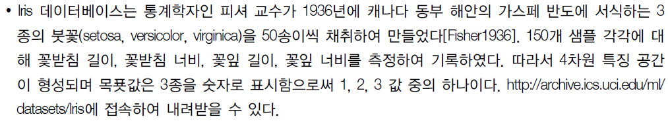
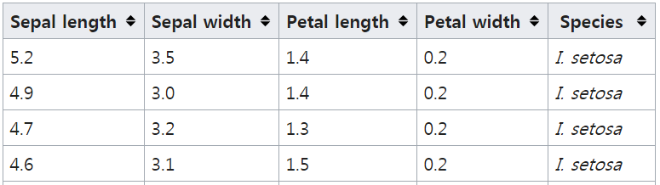
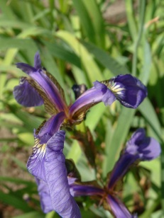
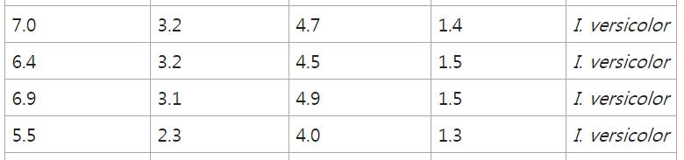
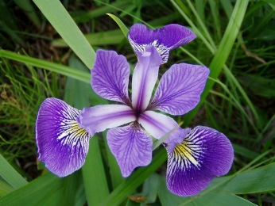
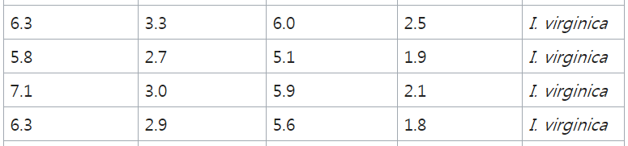
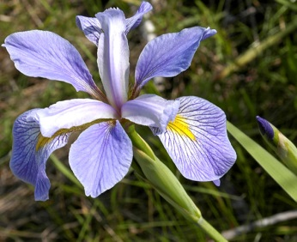
1.3.2 데이터베이스의 중요성
Setosa
Versicolor
Virginica

Slide 22
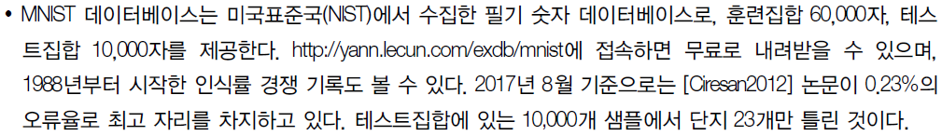
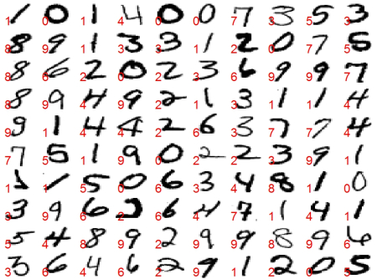
1.3.2 데이터베이스의 중요성

Slide 23
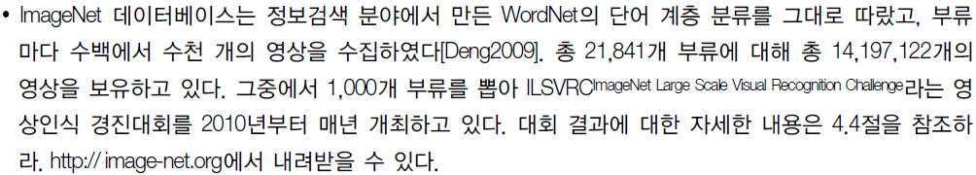
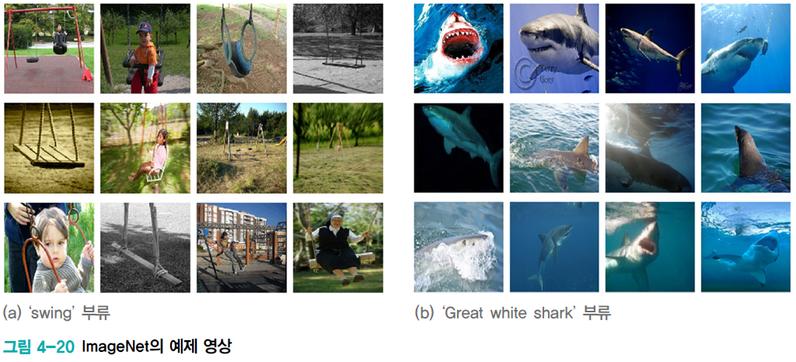
1.3.2 데이터베이스의 중요성

Slide 24
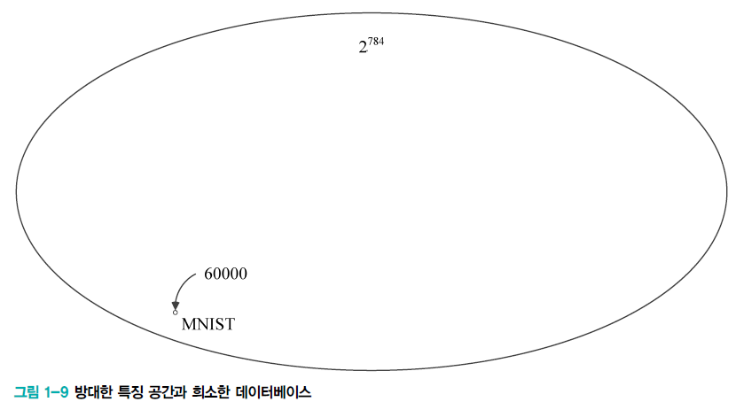
1.3.3 데이터베이스 크기와 기계 학습 성능
데이터베이스의 왜소한 크기
  예) MNIST: 28*28 흑백 비트맵이라면 서로 다른 총 샘플 수는 2⁷⁸⁴가지이지만, MNIST는 고작 6만 개 샘플

Slide 25

1.4 간단한 기계 학습의 예
선형 회귀 문제
  [그림 1-4]: 식 (1.2)의 직선 모델을 사용하므로 두 개의 매개변수 $Θ=\left(w,b\right)T$

Slide 26

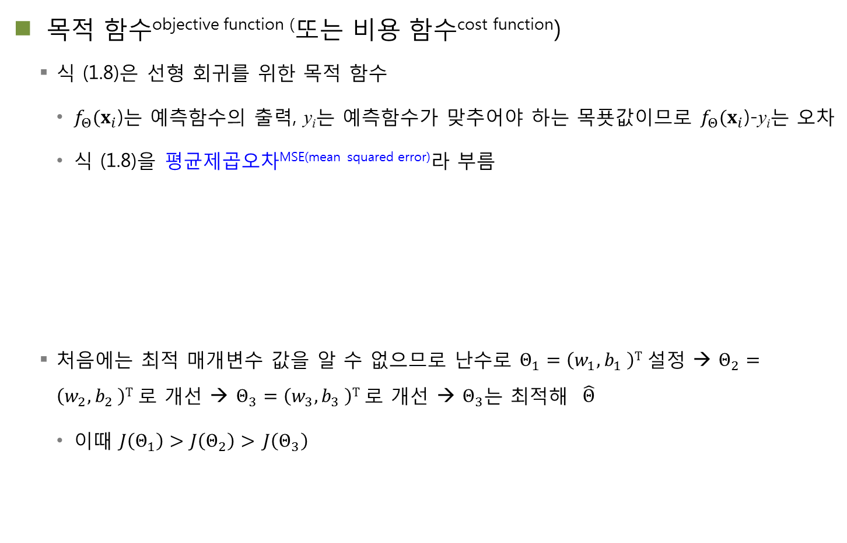
1.4 간단한 기계 학습의 예
목적 함수^{objective function (}또는 비용 함수^{cost function})
  식 (1.8)은 선형 회귀를 위한 목적 함수
    $f_{Θ}(x_{i}$)는 예측함수의 출력, y_{i}는 예측함수가 맞추어야 하는 목푯값이므로 $f_{Θ}(x_{i}$)-y_{i}는 오차
    식 (1.8)을 평균제곱오차^{MSE(mean squared error)}라 부름
  처음에는 최적 매개변수 값을 알 수 없으므로 난수로 $Θ_{1}=\left(w_{1},b_{1} \right)T$ 설정 → $Θ_{2}=\left(w_{2},b_{2} \right)T$ 로 개선 → $Θ_{3}=\left(w_{3},b_{3} \right)T$ 로 개선 → $Θ_{3}$는 최적해 $\hat{Θ}$
    이때 $J\left(Θ_{1}\right)>J\left(Θ_{2}\right)>$ $J\left(Θ_{3}\right)$

Slide 27
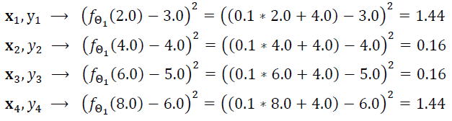


1.4 간단한 기계 학습의 예
[예제 1-1]
  훈련집합
    $𝕏=\{x_{1}=\left(2.0\right),x_{2}=\left(4.0\right),$ $x_{3}=\left(6.0\right),$ $x_{4}=\left(8.0\right)\},$
    $𝕐=\{y_{1}=3.0$, $y_{2}=4.0$, $y_{3}=5.0$, $y_{4}=6.0\}$
  초기 직선의 매개변수 $Θ_{1}=\left(0.1,4.0\right)T$라 가정
$$J\left(Θ_{1}\right)=0.8$$

Slide 28
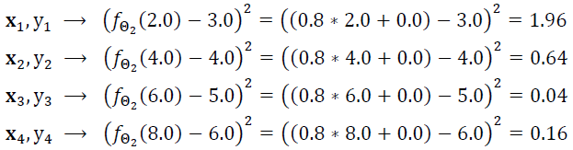
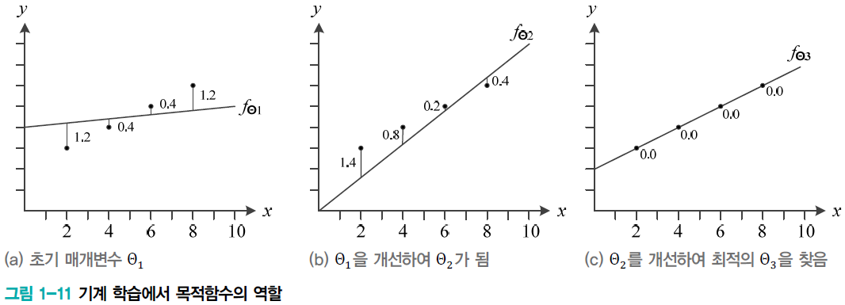


1.4 간단한 기계 학습의 예
[예제 1-1] 훈련집합
  $Θ_{1}$을 개선하여 $Θ_{2}=\left(0.8,0.0\right)T$가 되었다고 가정
  $Θ_{2}$를 개선하여 $Θ_{3}=\left(0.5,2.0\right)T$가 되었다고 가정
  이때 $J\left(Θ_{3}\right)=0.0$이 되어 $Θ_{3}$은 최적값 $\hat{Θ}$ 이 됨
$$J\left(Θ_{2}\right)=0.7$$

Slide 29

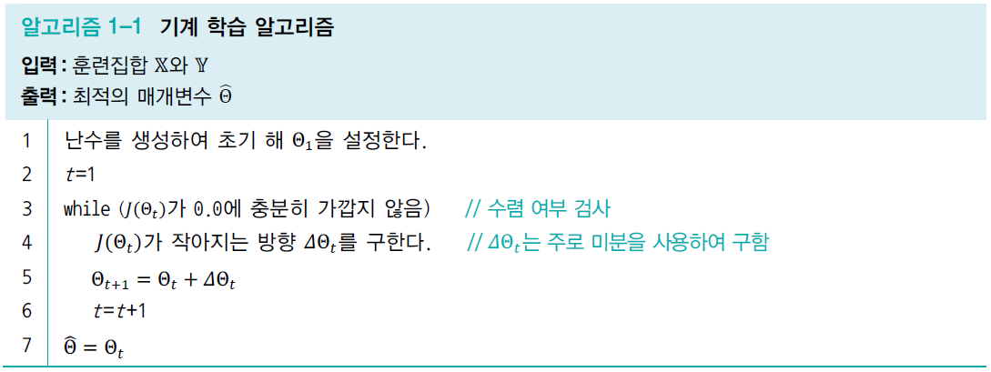
1.4 간단한 기계 학습의 예
기계 학습이 할 일을 공식화하면,
  기계 학습은 작은 개선을 반복하여 최적해를 찾아가는 수치적 방법으로 식 (1.9)를 품
알고리즘 형식으로 쓰면,

Slide 30
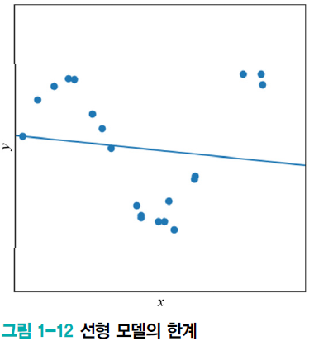
1.4 간단한 기계 학습의 예
좀더 현실적인 상황
  지금까지는 데이터가 선형을 이루는 아주 단순한 상황을 고려함
  실제 세계는 선형이 아니며 잡음이 섞임 → 비선형 모델이 필요

Slide 31
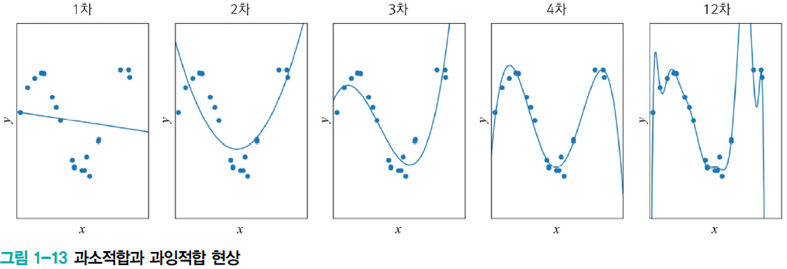
1.5.1 과소적합과 과잉적합
[그림 1.13]의 1차 모델은 과소적합
  모델의 ‘용량이 작아’ 오차가 클 수밖에 없는 현상
비선형 모델을 사용하는 대안
  [그림 1-13]의 2차, 3차, 4차, 12차는 다항식 곡선을 선택한 예
  1차(선형)에 비해 오차가 크게 감소함

Slide 32
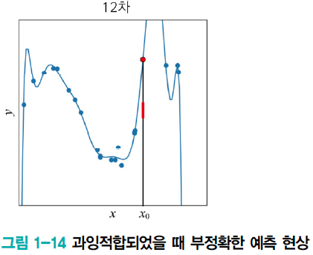
1.5.1 과소적합과 과잉적합
과잉적합
  12차 다항식 곡선을 채택한다면 훈련집합에 대해 거의 완벽하게 근사화함
  하지만 ‘새로운’ 데이터를 예측한다면 큰 문제 발생
    x₀에서 빨간 막대 근방을 예측해야 하지만 빨간 점을 예측
  이유는 ‘용량이 크기’ 때문. 학습 과정에서 잡음까지 수용 → 과잉적합 현상
  적절한 용량의 모델을 선택하는 모델 선택 작업이 필요함

Slide 33
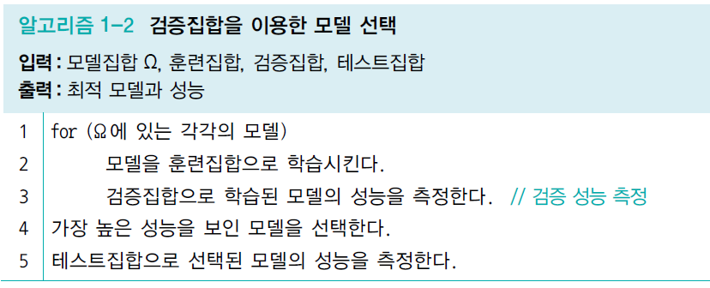
1.5.3 검증집합과 교차검증을 이용한 모델 선택 알고리즘
검증집합을 이용한 모델 선택
  훈련집합과 테스트집합과 다른 별도의 검증집합을 가진 상황

Slide 34
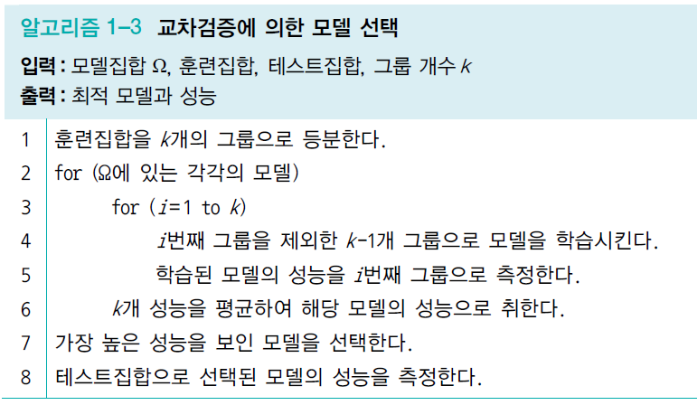
1.5.3 검증집합과 교차검증을 이용한 모델 선택 알고리즘
교차검증^{cross validation}
  비용 문제로 별도의 검증집합이 없는 상황에 유용한 모델 선택 기법
  훈련집합을 등분하여, 학습과 평가 과정을 여러 번 반복한 후 평균 사용

Slide 35
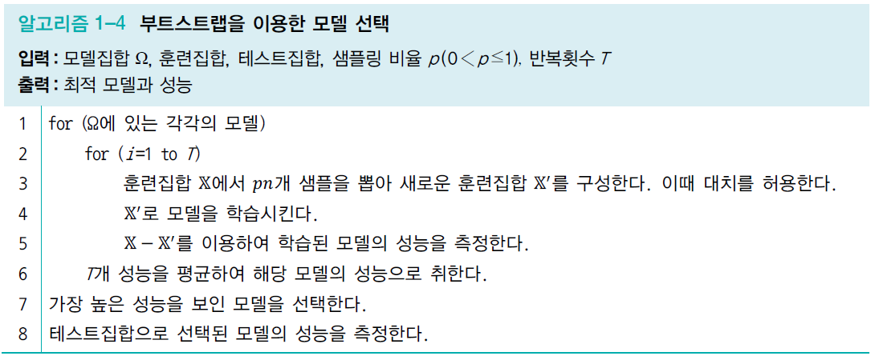
1.5.3 검증집합과 교차검증을 이용한 모델 선택 알고리즘
부트스트랩^{boot strap}
  난수를 이용한 샘플링 반복

Slide 36
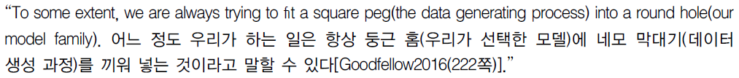
1.5.4 모델 선택의 한계와 현실적인 해결책
이런 경험적인 접근방법에 대한 『Deep Learning』 책의 비유
현대 기계 학습의 전략
  용량이 충분히 큰 모델을 선택 한 후, 선택한 모델이 정상을 벗어나지 않도록 여러 가지 규제^{regularization} 기법을 적용함
  예) [그림 1-13]의 경우 12차 다항식을 선택한 후 적절히 규제를 적용

Slide 37
1.6 규제
1.6.1 데이터 확대
1.6.2 가중치 감쇠
규제를 중요하게 다룬 책 [Goodfellow2016(7장)] [Haykin2009(7장)]
이 책은 5.3~5.4절에서 자세히 다룸
  가중치 벌칙, 조기 멈춤, 데이터 확대, 드롭아웃, 앙상블 등

Slide 38
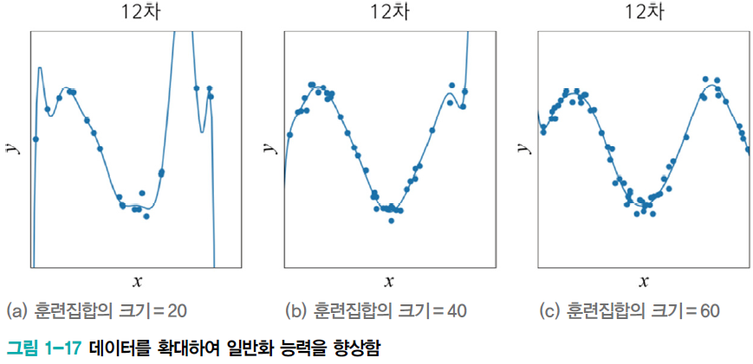
1.6.1 데이터 확대
데이터를 더 많이 수집하면 일반화 능력이 향상됨

Slide 39
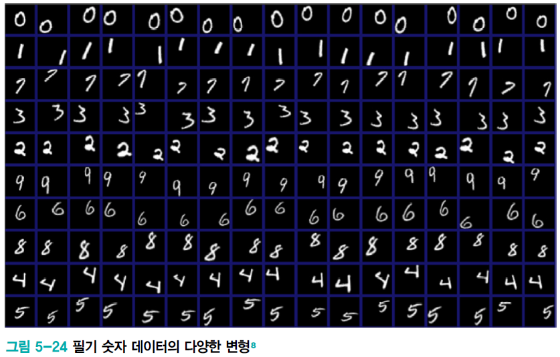
1.6.1 데이터 확대
데이터 수집은 많은 비용이 듦
  그라운드 트루스를 사람이 일일이 레이블링해야 함
인위적으로 데이터 확대
  훈련집합에 있는 샘플을 변형함
  약간 회전 또는 와핑 (부류 소속이 변하지 않게 주의)

Slide 40

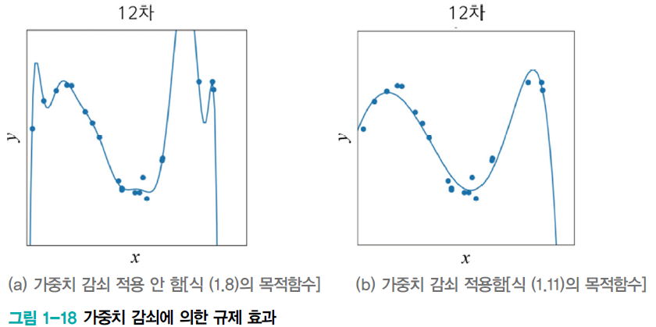
1.6.2 가중치 감쇠
가중치를 작게 조절하는 기법
  [그림 1-18(a)]의 12차 곡선은 가중치가 매우 큼
  가중치 감쇠는 개선된 목적함수를 이용하여 가중치를 작게 조절하는 규제 기법
    식 (1.11)의 두 번째 항은 규제 항으로서 가중치 크기를 작게 유지해줌

Slide 41
1.7 기계 학습 유형
1.7.1 지도 방식에 따른 유형
1.7.2 다양한 기준에 따른 유형

Slide 42

1.7.1 지도 방식에 따른 유형
지도 학습
  특징 벡터 $𝕏$와 목푯값 $𝕐$가 모두 주어진 상황
  회귀와 분류 문제로 구분
비지도 학습
  특징 벡터 $𝕏$는 주어지는데 목푯값 $𝕐$가 주어지지 않는 상황
  군집화 과업 (고객 성향에 따른 맞춤 홍보 응용 등)
  밀도 추정, 특징 공간 변환 과업
  6장의 주제

Slide 43
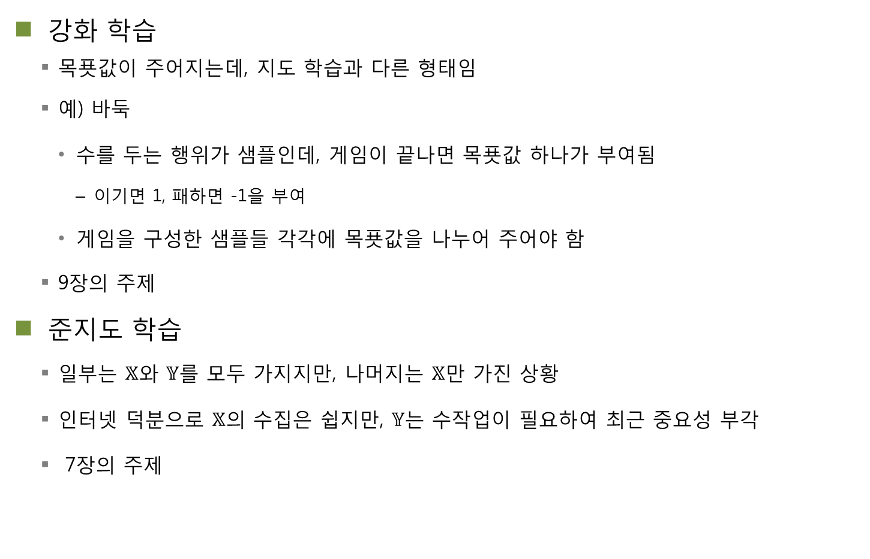
1.7.1 지도 방식에 따른 유형
강화 학습
  목푯값이 주어지는데, 지도 학습과 다른 형태임
  예) 바둑
    수를 두는 행위가 샘플인데, 게임이 끝나면 목푯값 하나가 부여됨
      이기면 1, 패하면 -1을 부여
    게임을 구성한 샘플들 각각에 목푯값을 나누어 주어야 함
  9장의 주제
준지도 학습
  일부는 $𝕏$와 $𝕐$를 모두 가지지만, 나머지는 $𝕏$만 가진 상황
  인터넷 덕분으로 $𝕏$의 수집은 쉽지만, $𝕐$는 수작업이 필요하여 최근 중요성 부각
  7장의 주제

Slide 44
1.7.2 다양한 기준에 따른 유형
오프라인 학습과 온라인 학습
  이 책은 오프라인 학습을 다룸
  온라인 학습은 인터넷 등에서 추가로 발생하는 샘플을 가지고 점증적 학습
결정론적 학습과 스토캐스틱 학습
  결정론적에서는 같은 데이터를 가지고 다시 학습하면 같은 예측기가 만들어짐
  스토캐스틱 학습은 학습 과정에서 난수를 사용하므로 같은 데이터로 다시 학습하면 다른 예측기가 만들어짐. 보통 예측 과정도 난수 사용
  10.4절의 RBM과 DBN이 스토캐스틱 학습
분별 모델과 생성 모델
  분별 모델은 부류 예측에만 관심. 즉 P(y|x)의 추정에 관심
  생성 모델은 P(x) 또는 P(x|y)를 추정함
    따라서 새로운 샘플을 ‘생성’할 수 있음
    4.5절의 GAN, 10.4절의 RBM은 생성 모델
    8.5절의 순환신경망(RNN)을 생성 모델로 활용하는 응용 예제

Slide 45
1.8 기계 학습의 과거와 현재, 미래
1.8.1 인공지능과 기계 학습의 간략한 역사
1.8.2 기술 추세
1.8.3 사회적 전망

Slide 46
1.8.1 인공지능과 기계 학습의 간략한 역사
베비지의 제자인 에이더 여사의 통찰력 (19세기 중반)
  “… 해석엔진은 숫자 이외의 것도 처리할 수 있을 것이다. … 예를 들어 화음과 음조를 해석엔진의 표기에 맞출 수 있다면, 해석엔진은 꽤 복잡한 곡을 작곡할 수도 있다.” [Ada1843]
  200여 년이 지난 지금,
    흘려 쓴 필기 숫자를 0.23% 오류로 인식
    알파고는 이세돌을 이김
    자연영상에 대해 다섯 단어 가량의 문장으로 묘사함

Slide 47
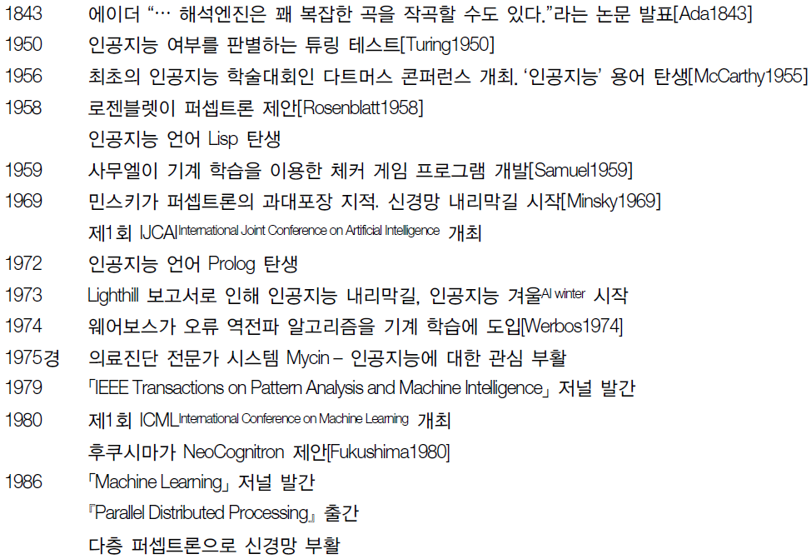
1.8.1 인공지능과 기계 학습의 간략한 역사

Slide 48
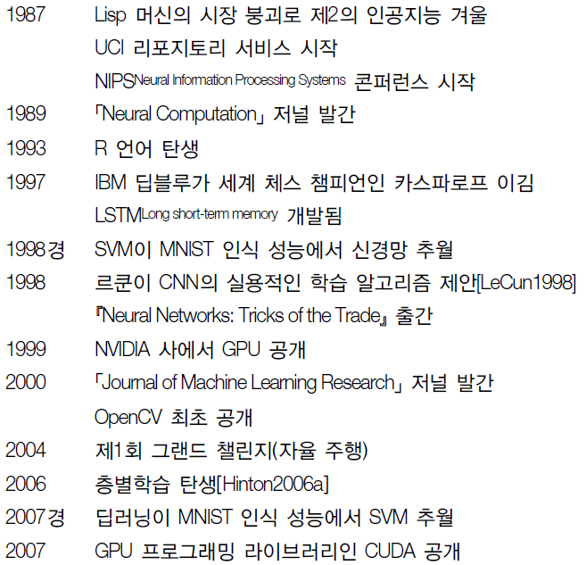
1.8.1 인공지능과 기계 학습의 간략한 역사

Slide 49
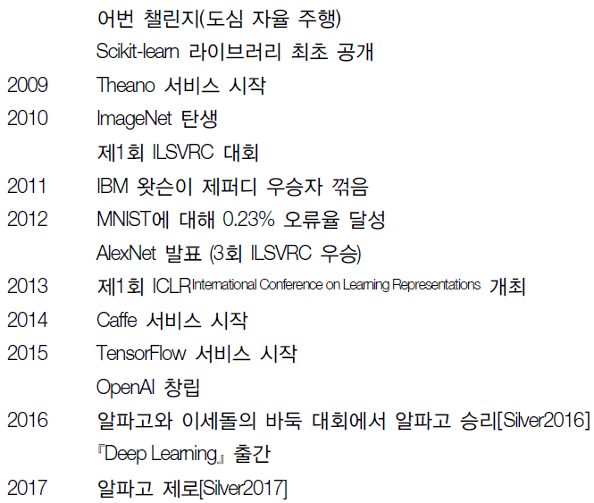
1.8.1 인공지능과 기계 학습의 간략한 역사

Slide 50
1.8.2 기술 추세
리뷰 논문
  [LeCun2015, Jordan2015, Jones2014]
기계 학습은 인공지능 실현에 핵심 기술
기계 학습 알고리즘과 응용의 다양화
서로 다른 알고리즘과 응용의 융합
딥러닝이 기계 학습의 주류
표현 학습이 중요해짐

Slide 51
1.8.3 사회적 전망
미래의 직업 변화
  시의적절하고 심사숙고 해야 할 객관적 담론
  프레이는 702개 직업의 사라질 위기를 확률로 계산 [Frey2017]
  텔레마케터 99% …… …… …… ….. ….. ….. 오락 치료사 0.28%
기계가 사람을 지배할지 모른다는 두려움
  알파고 이후 매스컴을 통해 여과 없이 전파. 쓸데없는 과장에 불과
  냇가에 다리 놓는 일과 목포-제주에 대교를 놓는 일은 규모만 다를 뿐 본질적으로 같은 일
  오목 프로그램이나 바둑 프로그램은 규모만 다를 뿐 본질적으로 같은 일. 오목은 간단한 규칙으로 구현 가능하나 바둑은 미분을 사용한 복잡한 기계 학습 알고리즘 사용
  현재 기계 학습은 온통 수학과 컴퓨터 알고리즘일 뿐

Slide 52
3장. 다층 퍼셉트론

Slide 53
PREVIEW
신경망
  기계 학습 역사에서 가장 오래된 기계 학습 모델이며, 현재 가장 다양한 형태를 가짐
  1950년대 퍼셉트론 → 1980년대 다층 퍼셉트론
  3장은 4장 딥러닝의 기초가 됨

Slide 54
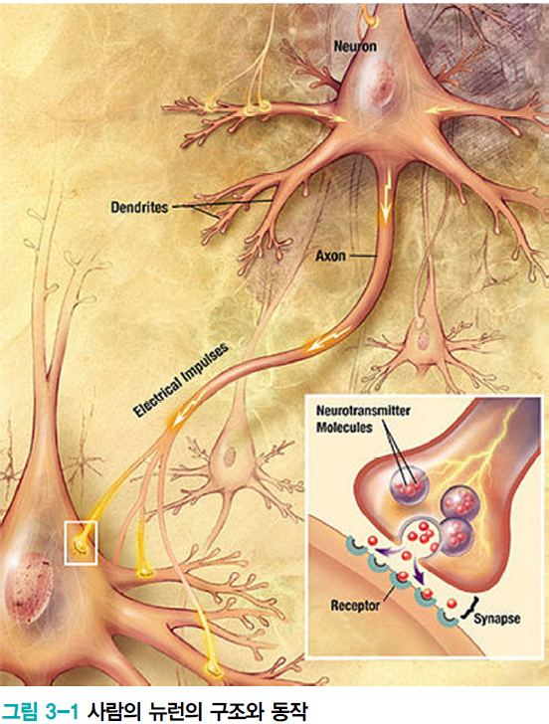
3.1.1 인공신경망과 생물신경망
사람의 뉴런
  두뇌의 가장 작은 정보처리 단위
  세포체는^{cell body} 간단한 연산, 수상돌기는^{dendrite} 신호 수신, 축삭은^{axon} 처리 결과를 전송
  사람은 10¹¹개 정도의 뉴런을 가지며, 뉴런은 1000개 가량 다른 뉴런과 연결되어 있어 10¹⁴개 정도의 연결

Slide 55
3.1.2 신경망의 간략한 역사
신경망의 역사
  1943년 매컬럭과 피츠의 최초의 신경망
  1949년 헤브는 최초로 학습 알고리즘 제안
  1958년 로젠블렛은 퍼셉트론 제안 → 3.2절에서 자세히 다룸
  위드로와 호프의 Adaline 과 Madaline
  1960년대의 과대 평가
  1969년 민스키와 페퍼트의 저서 『Perceptrons』는 페셉트론의 한계를 수학적으로 입증
    페셉트론은 선형분류기에 불과하여 XOR 문제조차 해결 못함
  신경망 연구 퇴조
  1986년 루멜하트의 저서 『Parallel Distributed Processing』은 다층 페셉트론 제안 → 3.3~3.4절에서 자세히 다룸
  신경망 연구 부활
  1990년대 SVM(11장의 주제)에 밀리는 형국
  2000년대 딥러닝이 실현되어 신경망이 기계 학습의 주류 기술로 자리매김
  보다 상세한 신경망 역사는 [Kurenkov2015] 참조

Slide 56
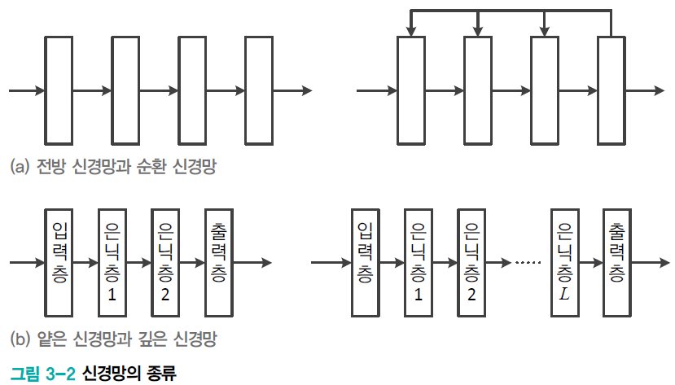
3.1.3 신경망의 종류
신경망에는 아주 다양한 모델이 존재함
  전방 신경망과 순환 신경망
  얕은 신경망과 깊은 신경망
  결정론 신경망과 스토캐스틱 신경망

Slide 57
3.2 퍼셉트론
3.2.1 구조
3.2.2 동작
3.2.3 학습
퍼셉트론은 노드, 가중치, 층과 같은 새로운 개념을 도입하고 학습 알고리즘을 창안함
퍼셉트론은 원시적 신경망이지만, 딥러닝을 포함한 현대 신경망은 퍼셉트론을 병렬과 순차 구조로 결합하여 만듬 → 현대 신경망의 중요한 구성 요소

Slide 58

3.2.1 구조
퍼셉트론의 구조
  입력층과 출력층을 가짐
    입력층은 연산을 하지 않으므로 퍼셉트론은 단일 층 구조라고 간주
  입력층의 i번째 노드는 특징 벡터 $x={\left(x_{1},x_{2},⋯,x_{d}\right)}^{T}$의 요소 $x_{i}$를 담당
  항상 1이 입력되는 바이어스 노드
  출력층은 한 개의 노드
  i번째 입력층 노드와 출력층을 연결하는 에지는 가중치 $w_{i}$를 가짐

Slide 59

3.2.2 동작
퍼셉트론의 동작
  해당하는 특징값과 가중치를 곱한 결과를 모두 더하여 s를 구하고, 활성함수 $τ$를 적용함
  활성함수 $τ$로 계단함수를 사용하므로 최종 출력 y는 +1 또는 -1

Slide 60

3.2.2 동작

Slide 61
3.2.2 동작
행렬 표기
  바이어스 항을 벡터에 추가하면,
  퍼셉트론의 동작을 식 (3.4)로 표현할 수 있음

Slide 62

3.2.2 동작
[그림 3-4(b)]를 기하학적으로 설명하면,
  결정 직선 → $x_{1}+x_{2}−0.5=0$
    $w_{1}$과 $w_{2}$는 직선의 방향, $w_{0}$은 절편을 결정
    결정 직선은 전체 공간을 +1과 -1의 두 부분공간으로 분할하는 분류기 역할
  d차원 공간에서는
    2차원은 결정 직선, 3차원은 결정 평명, 4차원 이상은 결정 초평면

Slide 63

3.2.3 학습
학습 문제
  지금까지는 학습을 마친 퍼셉트론을 가지고 동작을 설명한 셈
  [그림 3-6]은 학습 문제: $w_{1}$과 $w_{2}$, $w_{0}$이 어떤 값을 가져야 100% 옳게 분류할까?
  [그림 3-6]은 2차원 공간에 4개 샘플이 있는 훈련집합이지만, 현실 세계는 d차원 공간에 수백~수만 개의 샘플이 존재 (예, MNIST는 784차원에 6만개 샘플)

Slide 64


3.2.3 학습
목적함수 설계
  퍼셉트론의 매개변수를 $w={\left(w_{0},w_{1},w_{2},⋯{,w}_{d}\right)}^{T}$라 표기하면, 매개변수 집합은 $Θ=\left\{w\right\}$
  목적함수를 $J(Θ)$ 또는 $J(w)$로 표기함
  목적함수의 조건
  식 (3.7)은 세 가지 조건을 만족하므로, 퍼셉트론의 목적함수로 적합
    Y는 w가 틀리는 샘플의 집합

Slide 65

3.2.3 학습
그레이디언트 계산
  식 (2.58)의 가중치 갱신 규칙 $Θ=Θ−ρg$를 적용하려면 그레이디언트 $g$가 필요
  식 (3.7)을 편미분하면,
  편미분 결과인 식 (3.8)을 식 (2.58)에 대입하면,

Slide 66

3.2.3 학습
퍼셉트론 학습 알고리즘
  식 (3.9)를 이용하여 학습 알고리즘을 쓰면,
    훈련집합의 샘플을 모두 맞출(즉 $Y=∅)$ 때까지 세대^{epoch}(라인 3~9)를 반복함

Slide 67

3.2.3 학습
퍼셉트론 학습 알고리즘의 스토캐스틱 버전
  샘플 순서를 섞음. 틀린 샘플이 발생하면 즉시 갱신

Slide 68



3.2.3 학습
행렬 표기
  행렬을 사용하여 간결하게 표기:
  행렬 표기로 [알고리즘 3-1]을 수정하면,
  행렬 표기로 [알고리즘 3-2]를 수정하면,
선형분리 불가능한 경우에는 무한 반복
  until($Y=∅)$ 또는 until(quit)를 until(더 이상 개선이 없다면)으로 수정해야 함

Slide 69
3.3 다층 퍼셉트론
3.3.1 특징 공간 변환
3.3.2 활성함수
3.3.3 구조
3.3.4 동작

Slide 70

3.3 다층 퍼셉트론
퍼셉트론은 선형 분류기라는 한계
  [그림 3-7(b)]의 선형 분리 불가능한 상황에서는 일정한 양의 오류
  예) XOR 문제에서는 75%가 정확률 한계
  민스키의 『Perceptrons』
    페셉트론의 한계를 지적하고 다층 구조를 이용한 극복 방안 제시. 당시 기술로 실현 불가능
    1974년 웨어보스는 박사 논문에서 오류 역전파 알고리즘 제안
    1986년 루멜하트의 저서 『Parallel Distributed Processing』 다층 페셉트론 이론 정립하여 신경망 부활

Slide 71

3.3 다층 퍼셉트론
다층 퍼셉트론의 핵심 아이디어

Slide 72

3.3.1 특징 공간 변환
퍼셉트론 2개를 사용한 XOR 문제의 해결
  퍼셉트론①과 퍼셉트론②가 모두 +1이면 부류이고 그렇지 않으면 부류임

Slide 73

3.3.1 특징 공간 변환
퍼셉트론 2개를 병렬로 결합하면,
  원래 공간 $x={\left(x_{1},x_{2}\right)}^{T}$를 새로운 특징 공간 $z={\left(z_{1},z_{2}\right)}^{T}$로 변환
  새로운 특징 공간 $z$에서는 선형 분리 가능함
  사람이 수작업으로 특징 학습을 수행한 셈

Slide 74

3.3.1 특징 공간 변환
퍼셉트론 1개를 순차 결합하면,
  새로운 특징 공간 $z$에서 선형 분리를 수행하는 퍼셉트론③을 순차 결합하면, [그림 3-10(b)]의 다층 퍼셉트론이 됨
  이 다층 퍼셉트론은 훈련집합에 있는 4개 샘플 $\left(\begin{matrix}0 \\ 0\end{matrix}\right)\left(\begin{matrix}0 \\ 1\end{matrix}\right)$ $\left(\begin{matrix}1 \\ 0\end{matrix}\right)$ $\left(\begin{matrix}1 \\ 1\end{matrix}\right)$을 제대로 분류하나?

Slide 75

3.3.1 특징 공간 변환
다층 퍼셉트론의 용량
  [그림 3-11]처럼 3개 퍼셉트론을 결합하면, 2차원 공간을 7개 영역으로 나누고 각 영역을 3차원 점으로 변환
  활성함수 $τ$로 계단함수를 사용하므로 영역을 점으로 변환
  일반화하여, p개 퍼셉트론을 결합하면 p차원 공간으로 변환
    $1+\sum_{i=1}^{p}{i}$개의 영역으로 분할

Slide 76


3.3.2 활성함수
딱딱한 공간 분할과 부드러운 공간 분할
  계단함수는 딱딱한 의사결정(영역을 점으로 변환). 나머지 활성함수는 부드러운 의사결정(영역을 영역으로 변환)

Slide 77

3.3.2 활성함수
신경망이 사용하는 다양한 활성함수
  로지스틱 시그모이드와 하이퍼볼릭 탄젠트는 a가 커질수록 계단함수에 가까워짐
  모두 1차 도함수 계산이 빠름 (특히 ReLU는 비교 연산 한 번)
  퍼셉트론은 계단함수, 다층 퍼셉트론은 로지스틱 시그모이드와 하이퍼볼릭 탄젠트, 딥러닝은 ReLU를 사용

Slide 78

3.3.3 구조
[그림 3-14(a)]는 입력층-은닉층-출력층의 2층 구조
  d+1개의 입력 노드 (d는 특징의 개수). c개의 출력 노드 (c는 부류 개수)
  p개의 출력 노드: p는 하이퍼 매개변수(사용자가 정해주는 매개변수)
    p가 너무 크면 과잉적합, 너무 작으면 과소적합 → 5.5절의 하이퍼 매개변수 최적화
[그림 3-14(b)]는 입력층-은닉층-은닉층-출력층의 3층 구조

Slide 79

3.3.3 구조
다층 퍼셉트론의 매개변수(가중치)
  입력층-은닉층을 연결하는 $U^{1}$ ($u_{ji}^{1}$은 입력층의 i번째 노드를 은닉층의 j번째 노드와 연결)
  은닉층-출력층을 연결하는 $U^{2}$($u_{kj}^{2}$는 은닉층의 j번째 노드를 출력층의 k번째 노드와 연결)
  일반화하면 $u_{ji}^{l}$은 l-1번째 은닉층의 i번째 노드를 l번째 은닉층의 j번째 노드와 연결하는 가중치
    입력층을 0번째 은닉층 , 출력층을 마지막 은닉층으로 간주

Slide 80



3.3.4 동작
특징 벡터 x를 출력 벡터 o로 매핑하는 함수로 간주할 수 있음
깊은 신경망은 ← 4장의 주제(딥러닝)

Slide 81

3.3.4 동작
노드가 수행하는 연산을 구체적으로 쓰면,
  $u_{j}^{1}$은 j번째 은닉 노드에 연결된 가중치 벡터 (식 (3.11)의 $U^{1}$의 j번째 행)
  $u_{k}^{2}$는 k번째 출력 노드에 연결된 가중치 벡터 (식 (3.11)의 $U^{2}$의 k번째 행)
다층 퍼셉트론의 동작을 행렬로 표기하면,

Slide 82

3.3.4 동작
은닉층은 특징 추출기
  은닉층은 특징 벡터를 분류에 더 유리한 새로운 특징 공간으로 변환
  현대 기계 학습에서는 특징 학습이라^{feature learning} 부름 (딥러닝은 더 많은 단계를 거쳐 특징학습을 함)

Slide 83
3.4 오류 역전파 알고리즘
3.4.1 목적함수의 정의
3.4.2 오류 역전파 알고리즘 설계
3.4.3 오류 역전파를 이용한 학습 알고리즘

Slide 84


3.4.1 목적함수의 정의
훈련집합
  특징 벡터 집합 $𝕏=\left\{x_{1},x_{2},⋯,x_{n}\right\}$과 부류 벡터 집합 $𝕐=\left\{y_{1},y_{2},⋯,y_{n}\right\}$
  부류 벡터는 원핫 코드로 표현됨. 즉 $y_{i}={\left(0,0,⋯,1,⋯,0\right)}^{T}$
  설계 행렬로 쓰면,
기계 학습의 목표
  모든 샘플을 옳게 분류하는(식 (3.17)을 만족하는) 함수 f를 찾는 일

Slide 85


3.4.1 목적함수의 정의
목적함수
  평균 제곱 오차로^{MSE(mean squared error)} 정의

Slide 86

3.4.2 오류 역전파 알고리즘의 설계
식 (3.19)의 목적함수를 다시 쓰면,
  2층 퍼셉트론의 경우 $Θ=\left\{U^{1},U^{2}\right\}$
$J\left(Θ\right)=J(\left\{U^{1},U^{2}\right\}$)의 최저점을 찾아주는 경사 하강법

Slide 87

3.4.2 오류 역전파 알고리즘의 설계
식 (3.21)을 알고리즘 형태로 쓰면,

Slide 88


3.4.2 오류 역전파 알고리즘의 설계
오류 역전파의 유도
  [알고리즘 3-3]의 라인 6을 위한 도함수 값 $\frac{∂J}{∂U^{1}}$와 $\frac{∂J}{∂U^{2}}$의 계산 과정
  먼저 $U^{2}$를 구성하는 $u_{kj}^{2}$로 미분하면,

Slide 89


3.4.2 오류 역전파 알고리즘의 설계
오류 역전파의 유도
  $U^{1}$을 구성하는 $u_{ji}^{1}$로 미분하면,

Slide 90


3.4.2 오류 역전파 알고리즘의 설계
지금까지 유도한 식을 정리하면,
오류 역전파^{error back-propagation} 알고리즘
  식 (3.22)~(3.25)를 이용하여 출력층의 오류를 역방향(왼쪽)으로 전파하며 그레이디언트를 계산하는 알고리즘

Slide 91


3.4.3 오류 역전파를 이용한 학습 알고리즘
식 (3.22)~(3.25)를 이용한 스토캐스틱 경사 하강법

Slide 92

3.4.3 오류 역전파를 이용한 학습 알고리즘
임의 샘플링 방식으로 바꾸려면,

Slide 93

3.4.3 오류 역전파를 이용한 학습 알고리즘
행렬 표기: GPU를 사용한 고속 행렬 연산에 적합

Slide 94
3.5 미니배치 스토캐스틱 경사 하강법
미니배치 방식
  한번에 t개의 샘플을 처리함 (t는 미니배치 크기)
    t=1이면 스토캐스틱 경사 하강법 ([알고리즘 3-4])
    t=n이면 배치 경사 하강법
  미니배치 방식은 보통 t=수십~수백
    그레이디언트의 잡음을 줄여주는 효과 때문에 수렴이 빨라짐
    GPU를 사용한 병렬처리에도 유리함
  현대 기계 학습은 미니배치를 표준처럼 여겨 널리 사용함

Slide 95

3.5 미니배치 스토캐스틱 경사 하강법

Slide 96


3.6 다층 퍼셉트론에 의한 인식
예측 (또는 테스트) 단계
  학습을 마친 후 현장 설치하여 사용 (또는 테스트 집합으로 성능 테스트)
  라인 6을 수식으로 표현하면,
  전방 계산 한번만 사용하므로 빠름 (표 3-2 참조)

Slide 97


3.7.3 성능 향상을 위한 휴리스틱의 중요성
순수한 최적화 알고리즘으로는 높은 성능 불가능
  데이터 희소성, 잡음, 미숙한 신경망 구조 등의 이유
  성능 향상을 위한 갖가지 휴리스틱을 개발하고 공유함 → 예) 『Neural Networks: Tricks of the Trade』 [Montavon2012]
휴리스틱 개발에서 중요 쟁점

Slide 98
3.7.3 성능 향상을 위한 휴리스틱의 중요성
실용적인 성능
  1980~1990년대에 다층 퍼셉트론은 실용 시스템 제작에 크게 기여
    인쇄/필기 문자 인식으로 우편물 자동 분류기, 전표 인식기, 자동차 번호판 인식기 등
    음성 인식, 게임, 주가 예측, 정보 검색, 의료 진단, 유전자 검색, 반도체 결함 검사 등
하지만 한계 노출
  잡음이 섞인 상황에서 음성인식 성능 저하
  필기 주소 인식 능력 저하
  바둑에서의 한계
딥러닝은 이들 한계를 극복함

Slide 99
4장. 딥러닝 기초

Slide 100
PREVIEW
딥러닝
  다층 퍼셉트론에 은닉층을 여러 개 추가하면 깊은 신경망이 됨
  딥러닝은 깊은 신경망을 학습시키는 알고리즘
  딥러닝은 새로운 응용을 창출하고 인공지능 제품의 성능을 획기적으로 향상 → 현대 기계 학습을 주도

Slide 101
4.1 딥러닝의 등장
4.1.1 딥러닝의 기술 혁신 요인
4.1.2 특징 학습의 부각

Slide 102
4.1 딥러닝의 등장
배경
  1980년대에 이미 깊은 신경망 아이디어 등장
  하지만 실현 불가능 (깊은 신경망은 학습이 안됨)
    그레이디언트 소멸 문제
    작은 훈련집합
    과다한 계산 시간(값비싼 슈퍼컴퓨터)
  이런 실망스러운 상황에서도 꾸준한 연구
    학습률에 따른 성능 변화 양상
    모멘텀의 영향
    은닉 노드 수에 따른 성능 변화
    데이터 전처리의 영향
    활성함수의 영향
    규제 기법의 영향 등
딥러닝의 원리, 응용, 역사, 미래 전망을 살피려면 [LeCun2015]

Slide 103
4.1.1 딥러닝의 기술 혁신 요인
요인
  컨볼루션 신경망이 딥러닝의 가능성을 염
  값싼 GPU의 등장
  인터넷 덕분으로 학습 데이터가 크게 늘어남
  계산은 단순한데 성능은 더 좋은 활성함수
  과잉적합을 방지하는데 효과적인 다양한 규제 기법
  층별 예비학습 기법 개발

Slide 104

4.1.2 특징 학습의 부각
기계 학습의 패러다임의 변화
  고전적인 다층 퍼셉트론
    은닉층은 특징 추출기 (3.3.4절의 [그림 3-16])
    얕은 구조이므로 센서로 획득한 원래 패턴을 그대로 입력하면 낮은 성능
    따라서 사람이 수작업 특징을 구상하고 구현하여 신경망에 입력함
  현대 기계 학습 (딥러닝)
    특징 추출을 학습으로 설계 ← 특징 학습
    원래 패턴이 신경망의 입력 ← 통째 학습^{end-to-end learning}

Slide 105

4.1.2 특징 학습의 부각
특징 학습^{feature learning} (또는 표현 학습^{representation learning})
  앞 단계 은닉층은 에지나 코너와 같은 저급 특징 추출
  뒷 단계 은닉층은 추상적인 형태의 고급 특징을 추출
  특징 학습이 강력해짐에 따라
    기존 응용에서 획기적인 성능 향상
      영상 인식, 음성 인식, 언어 번역 등
    새로운 응용 창출
      분류나 회귀뿐 아니라 생성 모델이나 화소 수준의 영상 분할
      CNN과 LSTM의 협력 모델 ([그림 8-24]의 자연 영상에 주석 달기 응용) 등이 가능해짐

Slide 106
4.2 깊은 다층 퍼셉트론
4.2.1 구조와 동작
4.2.2 학습

Slide 107

4.2.1 구조와 동작
깊은 MLP(DMLP, deep MLP)의 구조
  입력층(d+1개의 노드)과 출력층(c개의 노드)
  L-1개의 은닉층 (입력층은 0번째 은닉층, 출력층은 L번째 은닉층으로 간주)
    l번째 은닉층의 노드 수를 n_{l}로 표기

Slide 108

4.2.1 구조와 동작
DMLP의 가중치 행렬
  $u_{ji}^{l}$은 l-1번째 층의 i번째 노드와 l번째 층의 j번째 노드를 연결하는 가중치
  l-1번째 층과 l번째 층을 연결하는 가중치는 총 $\left(n_{l−1}+1\right)n_{l}$개
DMLP의 동작
  MLP의 동작을 나타내는 식 (3.12)를 보다 많은 단계로 확장한 것

Slide 109

4.2.1 구조와 동작
동작을 구체적으로 쓰면,
  입력층의 특징 벡터를 내부 표현으로 바꾸어 쓰면,
  l번째 층의 j번째 노드가 수행하는 연산
  행렬 표기를 이용하여 l번째 층의 연산 전체를 쓰면,

Slide 110


4.2.2 학습
DMLP 학습은 3장의 MLP 학습과 비슷
  DMLP는 그레이디언트 계산과 가중치 갱신을 더 많은 단계에 걸쳐 수행
오류 역전파 알고리즘
  L번째 층(출력층)의 그레이디언트 계산
  l+1번째 층의 정보를 이용하여 l번째 층의 그레이디언트 계산 (l=L-1,L-2,…,1)

Slide 111

4.2.2 학습
식 (4.6)~식 (4.9)의 오류 역전파 공식을 이용한 학습 알고리즘

Slide 112

4.2.2 학습
역사적 고찰
  학습 알고리즘의 주요 개선
  CNN의 부상
    예) MNIST 인식 경쟁
      2010년 784-2500-2000-1500-1000-500-10 구조의 DMLP 0.35% 오류율
      2011년 CNN 0.35% 오류율
      2012년 35개 CNN을 이용한 앙상블 모델 0.23% 오류율 [Ciresan2012]
    예) ILSVRC 자연영상 인식 경쟁([그림 4-30]): CNN이 DMLP보다 확연히 우월

Slide 113
5장. 딥러닝 최적화

Slide 114
PREVIEW
과학과 공학에서 최적화
  예) 웨이퍼에 최대 집적하는 반도체공학, 목적지까지 최단 경로 찾기 등
  목적함수를 정의하고 최적해를 구하면 됨
기계 학습의 최적화는 훨씬 복잡함
  훈련집합으로 학습을 마친 후, 현장에서 발생하는 새로운 샘플을 잘 예측해야 함. 즉 일반화 능력이 뛰어나야 함
  훈련집합이 테스트집합의 대리자 역할을 한다고 말할 수 있음
  또한 MSE, 로그우도와 같은 목적함수가 궁극 목표인 정확률의 대리자 역할을 함
기계 학습의 최적화가 어려운 이유
  대리자 관계
  목적함수의 비볼록 성질, 고차원 특징 공간, 데이터의 희소성 등
  긴 시간 소요 (예, GPU 4대 장착한 컴퓨터에서 VGGNet을 훈련하는데 2~3주 소요)
5장은 이런 어려움을 극복하는 여러 가지 효과적인 방안을 제시함

Slide 115

5.1 목적함수: 교차 엔트로피와 로그우도
5.1.1 평균제곱 오차를 다시 생각하기
5.1.2 교차 엔트로피 목적함수
5.1.3 softmax 활성함수와 로그우도 목적함수

Slide 116


5.1.1 평균제곱 오차 다시 생각하기
평균제곱 오차(MSE) 목적함수
  오차가 클수록 $e$값이 크므로 벌점으로 훌륭함
하지만 큰 허점
  왼쪽 상황은 $e=0.2815$, 오른쪽 상황은 $e=0.4971$이므로 오른쪽이 더 큰 벌점을 받아야 마땅함

Slide 117



5.1.1 평균제곱 오차 다시 생각하기
큰 허점
  식 (5.3)의 그레이디언트가 벌점에 해당
  그레이디언트를 계산해보면 왼쪽 상황의 그레이디언트가 더 큼 → 더 많은 오류를 범한 상황이 더 낮은 벌점을 받은 꼴 → 학습이 더딘 부정적 효과
이유
  $wx+b$(아래 그래프의 가로축에 해당)가 커지면 그레이디언트가 작아짐

Slide 118



5.1.2 교차 엔트로피 목적함수
교차 엔트로피
  레이블에 해당하는 $y$가 확률변수 (부류가 2개라고 가정하면 $y∈\left\{0,1\right\}$)
  확률 분포: $P$는 정답 레이블, $Q$는 신경망 출력
  확률분포를 통일된 수식으로 쓰면,
  교차 엔트로피 식은 $H\left(P,Q\right)=−\sum_{y∈\left\{0,1\right\}}{P\left(y\right)\log_{2}{Q\left(y\right)}}$

Slide 119

5.1.2 교차 엔트로피 목적함수
교차 엔트로피 목적함수
  제구실 하는지 확인
    $y$가 1, $o$가 0.98일 때 (예측이 잘된 경우)
      오류 $e=−\left(1 \log_{2}{0.98+\left(1−1\right)\log_{2}\left(1−0.98\right)}\right)=0.0291$로서 낮은 값
    $y$가 1, $o$가 0.0001일 때 (예측이 엉터리인 경우)
      오류 $e=−\left(1 \log_{2}{0.0001+\left(1−1\right)\log_{2}\left(1−0.0001\right)}\right)=13.2877$로서 높은 값

Slide 120




5.1.2 교차 엔트로피 목적함수
공정한 벌점을 부여하는지 확인 (MSE의 느린 학습 문제를 해결하나?)
  도함수를 구하면,
  그레이디언트를 계산해 보면, 오류가 더 큰 오른쪽에 더 큰 벌점(그레이디언트) 부과

Slide 121

5.1.2 교차 엔트로피 목적함수
식 (5.4)를 c개의 출력 노드를 가진 경우로 확장
  출력 벡터 $o={\left(o_{1},o_{2},⋯,o_{c}\right)}^{T}$인 상황으로 확장 ([그림 4-3]의 DMLP)

Slide 122



5.1.3 softmax 활성함수와 로그우도 목적함수
softmax 활성함수
  동작 예시
    softmax는 max를 모방(출력 노드의 중간 계산 결과 $s_{i}^{L}$에서 최댓값은 더욱 활성화하고 작은 값은 억제
    모두 더하면 1이 되어 확률 모방

Slide 123

5.1.3 softmax 활성함수와 로그우도 목적함수
로그우도 목적함수
  모든 출력 노드 값을 사용하는 MSE나 교차 엔트로피와 달리 $o_{y}$라는 하나의 노드만 사용
  $o_{y}$는 샘플의 레이블에 해당하는 노드의 출력값
  동작 예시1) [그림 5-5]에서 현재 샘플이 두 번째 부류라면 $o_{y}$는 $o_{2}$ $e=−\log_{2}{0.0508=4.2990}$. 잘못 분류한 셈이므로 목적함수값이 큼
  동작 예시2) [그림 5-5]에서 현재 샘플이 세 번째 부류라면 $o_{y}$는 $o_{3}$ $e=−\log_{2}{0.8360=0.2584}$. 제대로 분류한 셈이므로 목적함수값이 작음
Softmax와 로그우도
  Softmax는 최댓값이 아닌 값을 억제하여 0에 가깝게 만든다는 의도 내포
  학습 샘플이 알려주는 부류에 해당하는 노드만 보겠다는 로그우도와 잘 어울림
  따라서 둘을 결합하여 사용하는 경우가 많음

Slide 124
5.2 성능 향상을 위한 요령
5.2.1 데이터 전처리
5.2.2 가중치 초기화
5.2.3 모멘텀
5.2.4 적응적 학습률
5.2.5 활성함수
5.2.6 배치 정규화

Slide 125

5.2 성능 향상을 위한 요령
여러 기관이 연구결과를 공유
  『Neural Networks: Tricks of the Trade』는 연구결과를 한데 묶은 대표적인 책(1998년에 1판, 2012년에 2판)
5.2절의 내용은 경험규칙
  주어진 데이터에 잘 들어맞을지는 실험을 통해 신중히 확인해야 함
  Bengio의 권고 [Bengio2012]

Slide 126

5.2.1 데이터 전처리
규모 문제
  예) 건강에 관련된 데이터 ${\left(키(m),몸무게(kg),혈압\right)}^{T}$
    1.885m와 1.525m는 33cm나 차이가 나지만 특징값 차이는 불과 0.33
    65.5kg과 45.0kg은 20.5라는 차이
    첫 번째와 두 번째 특징은 대략 100배의 규모 차이
  $−δ_{j}z_{i}$가 그레이디언트이기 때문에 첫 번째 특징에 연결된 가중치는 두 번째 특징에 연결된 가중치에 비해 100여 배 느리게 학습됨 → 느린 학습의 요인

Slide 127


5.2.1 데이터 전처리
모든 특징이 양수인 경우의 문제
  [그림 5-6]의 경우 $↑$ 표시된 가중치는 모두 증가, $↓$ 표시된 가중치는 모두 감소
  이처럼 뭉치로 증가 또는 감소하면 최저점을 찾아가는 경로가 갈팡질팡하여 느린 수렴

Slide 128


5.2.1 데이터 전처리
식 (5.9)의 정규화는 규모 문제와 양수 문제를 해결해줌
  특징 별로 독립적으로 적용

Slide 129

5.2.1 데이터 전처리
명칭값을^{norminal value} 원핫^{one-hot} 코드로 변환
  예) 성별의 남(1)과 여(2), 체질의 태양인(1), 태음인(2), 소양인(3), 소음인(4)
    명칭값은 거리 개념이 없음
  원핫 코드는 값의 개수만큼 비트를 부여
    성별은 2비트, 체질은 4비트 부여
    예) 키 1.755m, 몸무게 65.5kg, 혈압 122, 남자, 소양인 샘플

Slide 130


5.2.2 가중치 초기화
대칭적 가중치 문제
  [그림 5-8]의 태칭적 가중치에서는 $z_{1}^{l−1}$과 $z_{2}^{l−1}$가 같은 값이 됨. $−δ_{j}z_{i}$가 그레이디언트기 때문에 $u_{11}^{l}$과 $u_{12}^{l}$이 같은 값으로 갱신됨 → 두 노드가 같은 일을 하는 중복성 발생
  난수로 초기화함으로써 대칭 파괴

Slide 131




5.2.2 가중치 초기화
난수로 가중치 초기화
  가우시언 분포 또는 균일 분포에서 난수 추출. 두 분포는 성능 차이 거의 없음
  난수 범위는 무척 중요함 → 식 (5.10) 또는 식 (5.11)로 r을 결정한 후 [-r,r] 사이에서 난수 발생
  바이어스는 보통 0으로 초기화
사례
  AlexNet [Krizhevsky2012]: 평균 0, 표준편차 0.001인 가우시언에서 난수 생성
  ResNet [He2016a]: 평균 0, 표준편차 $\sqrt{\frac{2}{n_{in}}}$인 가우시언에서 난수 생성

Slide 132
5.2.2 가중치 초기화
또 다른 방법들
  [Saxe2014]: 가중치 벡터가 수직이 되도록 설정
  [Sussillo2014]: 임의 행로^{random walk} 활용하여 설정
  [Sutskever2013]: 가중치 초기화와 모멘텀을 동시에 최적화
  [Mishkin2016]: 가중치 분포가 아니라 노드의 출력값 분포가 일정하도록 강제화

Slide 133


5.2.3 모멘텀
그레이디언트의 잡음 현상
  기계 학습은 훈련집합을 이용하여 그레이디언트를 추정하므로 잡음 가능성 높음
  모멘텀은 그레이디언트에 스무딩을 가하여 잡음 효과 줄임 → 수렴 속도 향상
모멘텀을 적용한 가중치 갱신 수식
  속도 벡터 $v$는 이전 그레이디언트를 누적한 것에 해당함(처음에는 $v=0$로 출발)
  $α$의 효과
    $α=0$이면 모멘텀이 적용 안된 이전 공식과 같음
    $α$가 1에 가까울수록 이전 그레이디언트 정보에 큰 가중치를 주는 셈 → $Θ$가 그리는 궤적이 매끄러움
    보통 0.5, 0.9, 또는 0.99 사용 (또는 0.5로 시작하여 세대가 지남에 따라 점점 키워 0.99에 도달하는 방법)

Slide 134





5.2.3 모멘텀
모멘텀의 효과
  오버슈팅 현상 누그러뜨림
네스테로프 모멘텀
  현재 $v$ 값으로 다음 이동할 곳 $\tilde{Θ}$를 예견한 후, 예견한 곳의 그레이디언트 ${\left.\frac{∂J}{∂Θ}\right|}_{\tilde{Θ}}$를 사용

Slide 135


5.2.3 모멘텀
네스테로프 모멘텀을 적용한
경사 하강 알고리즘
일반적인 경사 하강 알고리즘

Slide 136


5.2.4 적응적 학습률
학습률 $ρ$의 중요성
  너무 크면 오버슈팅에 따른 진자 현상, 너무 작으면 수렴이 느림
적응적 학습률
  그레이디언트에 학습률 $ρ$를 곱하면, $ρ\frac{∂J}{∂Θ}={\left(ρ\frac{∂J}{∂θ_{1}},ρ\frac{∂J}{∂θ_{2}},⋯,ρ\frac{∂J}{∂θ_{k}}\right)}^{T}$. 즉 모든 매개변수가 같은 크기의 학습률을 사용하는 셈
  적응적 학습률은 매개변수마다 자신의 상황에 따라 학습률을 조절해 사용

Slide 137



5.2.4 적응적 학습률
AdaGrad
  라인 5~7을 자세히 쓰면
  $r$은 이전 그레이디언트를 누적한 벡터
    $r_{i}$가 크면 $\left|Δθ_{i}\right|$는 작아서 조금만 이동
    $r_{i}$가 작으면 $\left|Δθ_{i}\right|$는 커서 많이 이동
    예) [그림 5-10]에서 $θ_{1}$은 $θ_{2}$보다 보폭이 큼
  라인 6의 $\frac{ρ}{ε+\sqrt{r_{i}}}$는 상황에 따라 보폭을 정해주는 적응적 학습률로 볼 수 있음

Slide 138




5.2.4 적응적 학습률
RMSProp
  AdaGrad의 단점
    [알고리즘 5-3]의 라인 5는 단순히 제곱을 더함
    따라서 오래된 그레이디언트와 최근 그레이디언트는 같은 비중의 역할 → $r$이 점점 커져 수렴 방해할 가능성
  RMSProp은 가중 이동 평균 기법 적용
    $α$가 작을수록 최근 것에 비중을 둠
    보통 $α$로 0.9, 0.99, 0.999를 사용

Slide 139

5.2.4 적응적 학습률
Adam
  RMSProp에 식 (5-12)의 모멘텀을 추가로 적용한 알고리즘

Slide 140

5.2.4 적응적 학습률
동작 예시
  [그림 5-13(a)]는 중앙으로 급강하하는 절벽 지형
  [그림 5-13(b)]는 중앙 부근에 안장점이^{saddle point} 있는 지형
실시간 애니메이션 http://cs231n.github.io/neural-networks-3

Slide 141





5.2.5 활성 함수
활성값 z를 계산하고 활성함수 $τ$를 적용하는 과정
시대별 활성함수
  tanh는 활성값이 커지면 포화 상태가 되고 그레이디언트는 0에 가까워짐 → 매개변수 갱신(학습)이 매우 느린 요인

Slide 142




5.2.5 활성 함수
ReLU(Rectified Linear Unit) 활성함수
  포화 문제 해소
ReLU의 변형
  Leaky ReLU (보통 $α=0.01$을 사용)
  PReLU ($α$를 학습으로 알아냄)

Slide 143


5.2.6 배치 정규화
공변량 시프트^{covariate shift} 현상
  학습이 진행되면서 층1의 매개변수가 바뀜에 따라 ${\tilde{𝕏}}^{(1)}$이 따라 바뀜 → 층2 입장에서 보면 자신에게 입력되는 데이터의 분포가 수시로 바뀌는 셈
  층2, 층3, …으로 깊어짐에 따라 더욱 심각
  학습을 방해하는 요인으로 작용

Slide 144

5.2.6 배치 정규화
배치 정규화
  공변량 시프트 현상을 누그러뜨리기 위해 식 (5.9)의 정규화를 모든 층에 적용하는 기법
  정규화를 적용하는 곳이 중요
    식 (5.15)의 연산 과정 중 식 (5.9)를 어디에 적용하나?
    입력 $\tilde{x}$ 또는 중간 결과 $z$ 중 어느 것에 적용? → $z$에 적용하는 것이 유리
  훈련집합 전체 또는 미니배치 중 어느 것에 적용?
    미니배치에 적용하는 것이 유리

Slide 145


5.2.6 배치 정규화
정규화 변환을 수행하는 코드
  미니배치 $𝕏_{B}=\left\{x_{1},x_{2},⋯,x_{m}\right\}$에 식 (5.15)를 적용하여 ${\tilde{𝕏}}_{B}=\left\{z_{1},z_{2},⋯,z_{m}\right\}$를 얻은 후, ${\tilde{𝕏}}_{B}$를 가지고 코드 1을 수행
  노드마다 독립적으로 코드 1을 수행
  $α$와 $β$는 노드마다 고유한 매개변수로서 학습으로 알아냄

Slide 146

5.2.6 배치 정규화
최적화를 마친 후 추가적인 후처리 작업 필요
  각 노드는 전체 훈련집합을 가지고 독립적으로 코드2를 수행
예측 단계
  각 노드는 독립적으로 식 (5.18)을 적용(코드 1의 마지막 두 라인을 수행하는 셈)

Slide 147
5.2.6 배치 정규화
CNN에서는
  노드 단위가 아니라 특징 맵 단위로 코드 1과 코드 2를 적용
배치 정규화의 긍정적 효과를 측정한 실험사례[Ioffe2015]
  가중치 초기화에 덜 민감함
  학습률을 크게 하여 수렴 속도 향상 가능
  시그모이드를 활성함수로 사용하는 깊은 신경망도 학습이 이루어짐
배치 정규화는 규제 효과를 제공
  드롭아웃이라는 규제 기법을 적용하지 않아도 높은 성능

Slide 148
5.3 규제의 필요성과 원리
5.3.1 과잉적합에 빠지는 이유와 과잉적합을 피하는 전략
5.3.2 규제의 정의
규제가 중요하기 때문에 1장에서 미리 소개한 내용
  1.5절의 과소적합과 과잉적합, 바이어스와 분산([그림 1-13], [그림 1-14])
  1.6절의 데이터 확대와 가중치 감쇠

Slide 149

5.3.1 과잉적합에 빠지는 이유와 과잉적합을 피하는 전략
학습 모델의 용량에 따른 일반화 능력
대부분 가지고 있는 데이터에 비해 훨씬 큰 용량의 모델을 사용
  예) VGGNet은 분류층에 1억 2천 1백만 개의 매개변수
  훈련집합을 단순히 ‘암기’하는 과잉적합에 주의를 기울여야 함
현대 기계 학습의 전략
  충분히 큰 용량의 모델을 설계한 다음, 학습 과정에서 여러 규제 기법을 적용

Slide 150

5.3.2 규제의 정의
규제는 오래 전부터 수학과 통계학에서 연구해온 주제
  모델 용량에 비해 데이터가 부족한 경우의 불량 문제를^{ill-posed problem} 푸는데 사용
  적절한 가정을 투입하여 문제를 품 → 입력과 출력 사이의 매핑은 매끄럽다는 사전 지식
  티호노프의 규제 기법는 매끄러움 가정에 기반을 둔 식 (5.19)를 사용

Slide 151
5.3.2 규제의 정의
현대 기계 학습도 매끄러움 가정을 널리 사용함
  5.4.1절의 가중치 감쇠 기법
    모델의 구조적 용량을 충분히 크게 하고, ‘수치적 용량’을 제한하는 규제 기법
  6장의 비지도 학습 등
『Deep Learning』 책의 정의
  “…any modification we make to a learning algorithm that is intended to reduce its generalization error … 일반화 오류를 줄이려는 의도를 가지고 학습 알고리즘을 수정하는 방법 모두”

Slide 152
5.4 규제 기법
5.4.1 가중치 벌칙
5.4.2 조기 멈춤
5.4.3 데이터 확대
5.4.4 드롭아웃
5.4.5 앙상블 기법
명시적 규제와 암시적 규제
  명시적 규제: 가중치 감쇠나 드롭아웃처럼 목적함수나 신경망 구조를 직접 수정하는 방식
  암시적 규제: 조기 멈춤, 데이터 증대, 잡음 추가, 앙상블처럼 간접적으로 영향을 미치는 방식

Slide 153

5.4.1 가중치 벌칙
식 (5.19)를 관련 변수가 드러나도록 다시 쓰면,
  규제항은 훈련집합과 무관하며, 데이터 생성 과정에 내재한 사전 지식에 해당
  규제항은 매개변수를 작은 값으로 유지하므로 모델의 용량을 제한하는 역할(수치적 용량을 제한함)
규제항 $R(Θ)$로 무엇을 사용할 것인가?
  큰 가중치에 벌칙을 가해 작은 가중치를 유지하려고 주로 L2 놈이나 L1 놈을 사용

Slide 154

5.4.1 가중치 벌칙
L2 놈
  규제 항 $R$로 L2 놈을 사용하는 규제 기법을 ‘가중치 감쇠’라^{weight decay} 부름 → 식 (5.21)
  식 (5.21)의 그레이디언트 계산

Slide 155





5.4.1 가중치 벌칙
  식 (5.22)를 이용하여 매개변수를 갱신하는 수식
  $λ=0$으로 두면 규제를 적용하지 않은 원래 식 $Θ=Θ−ρ∇J$가 됨
  가중치 감쇠는 단지 $Θ$에 $\left(1−2ρλ\right)$를 곱해주는 셈
    예를 들어, $ρ$=0.01, $λ=2.0$이라면 $\left(1−2ρλ\right)$=0.96
  최종해를 원점 가까이 당기는 효과 (즉 가중치를 작게 유지함)

Slide 156

5.4.1 가중치 벌칙
선형 회귀에 적용
  선형 회귀는 훈련집합 $𝕏=\left\{x_{1},x_{2},⋯,x_{n}\right\}$, $𝕐=\left\{y_{1},y_{2},⋯,y_{n}\right\}$이 주어지면, 식 (5.24)를 풀어 $w={\left(w_{1},w_{2},⋯,w_{d}\right)}^{T}$를 구하는 문제. 이때 $x_{i}$ $={\left(x_{i1},x_{i2},⋯,x_{id}\right)}^{T}$
  식 (5.24)를 행렬식으로 바꿔 쓰면,
  가중치 감쇠를 적용한 목적함수

Slide 157

5.4.1 가중치 벌칙
  식 (5.27)을 미분하여 0으로 놓으면,
  식 (5.28)을 정리하면,
    공분산 행렬 $X^{T}X$의 대각 요소가 $2λ$만큼씩 증가 → 역행렬을 곱하므로 가중치를 축소하여 원점으로 당기는 효과 ([그림 5-21])
  예측 단계에서는.

Slide 158

5.4.1 가중치 벌칙

Slide 159




5.4.1 가중치 벌칙
MLP와 DMLP에 적용
  식 (3.21)에 식 (5.23)의 가중치 감쇠라는 규제 기법을 적용하면,
  [알고리즘 3-4]에 적용하면,

Slide 160


5.4.1 가중치 벌칙
  [알고리즘 3-6](미니배치 버전)에 적용하면,
  DMLP를 위한 [알고리즘 4-1]에 적용하면,

Slide 161


5.4.1 가중치 벌칙
L1 놈
  규제 항으로 L1 놈을 적용하면, (L1 놈은 ${\left\|Θ\right\|}_{1}=\left|θ_{1}\right|+\left|θ_{2}\right|+⋯$)
  식 (5.32)를 미분하면,
  매개변수를 갱신하는 식에 대입하면,

Slide 162

5.4.1 가중치 벌칙
  매개변수를 갱신하는 식
  식 (5.34)의 가중치 감쇠 효과
  L1 놈의 희소성 효과(0이 되는 매개변수가 많음)
    선형 회귀에 적용하면 특징 선택 효과

Slide 163


5.4.2 조기 멈춤
학습 시간에 따른 일반화 능력 [그림 5-23(a)]
  일정 시간($t_{opt})$이 지나면 과잉적합 현상이 나타남 → 일반화 능력 저하
  즉 훈련 데이터를 단순히 암기하기 시작
조기 멈춤이라는 규제 기법
  검증집합의 오류가 최저인 점 $t_{opt}$에서 학습을 멈춤

Slide 164

5.4.2 조기 멈춤
[알고리즘 5-6]은 현실을 제대로 반영하지 않은 순진한 버전
  [그림 5-23(a)] 상황에서 동작

Slide 165


5.4.2 조기 멈춤
실제 세계는 [그림 5-23(b)]와 같은 상황
  순진한 버전을 적용하면 $t_{1}$에서 멈추므로 설익은 수렴
  이에 대처하는 여러 가지 방안 중에서 [알고리즘 5-7]은 참을성을 반영한 버전

Slide 166

5.4.3 데이터 확대
과잉적합 방지하는 가장 확실한 방법은 큰 훈련집합 사용
  하지만 데이터 수집은 비용이 많이 드는 작업
데이터 확대라는 규제 기법
  데이터를 인위적으로 변형하여 확대함
  자연계에서 벌어지는 잠재적인 변형을 프로그램으로 흉내 내는 셈

Slide 167

5.4.3 데이터 확대
예) MNIST에 어파인 변환(이동, 회전, 크기)을 적용
  한계
    수작업 변형
    모든 부류가 같은 변형 사용

Slide 168

5.4.3 데이터 확대
예) 모핑을 이용한 변형 [Hauberg2016]
  비선형 변환으로서 어파인 변환에 비해 훨씬 다양한 형태의 확대
  학습 기반: 데이터에 맞는 ‘비선형 변환 규칙을 학습’하는 셈

Slide 169

5.4.3 데이터 확대
예) 자연영상 확대 [Krizhevsky2012]
  256*256 영상에서 224*224 영상을 1024장 잘라내어 이동 효과. 좌우 반전까지 시도하여 2048배로 확대
  PCA를 이용한 색상 변환으로 추가 확대
  예측 단계에서는 [그림 5-26]과 같이 5장 잘라내고 좌우 반전하여 10장을 만든 다음 앙상블 적용
예) 잡음을 섞어 확대하는 기법
  입력 데이터에 잡음을 섞는 기법
  은닉 노드에 잡음을 섞는 기법 (고급 특징 수준에서 데이터를 확대하는 셈)

Slide 170

5.4.4 드롭아웃
드롭아웃 규제 기법
  입력층과 은닉층의 노드 중 일정 비율을 임의로 선택하여 제거
  남은 부분 신경망을 학습
  많은 부분 신경망을 만들고, 예측 단계에서 앙상블 결합하는 기법으로 볼 수 있음
  많은 부분 신경망을 학습하고, 저장하고, 앙상블 결합하는데 따른 계산 시간과 메모리 공간 측면의 부담

Slide 171

5.4.4 드롭아웃
실제로는 가중치 공유 사용
  하나의 신경망(하나의 가중치 집합)에 드롭아웃을 적용함([알고리즘 5-8])

Slide 172


5.4.4 드롭아웃
라인 6의 전방 계산
  불린 배열 $π$에 노드 제거 여부를 표시
  $π$는 샘플마다 독립적으로 정하는데, 난수로 설정함
  보통 입력층 제거 비율 $P_{input}=0.2$, 은닉층 제거 비율 $P_{hidden}=0.5$로 설정

Slide 173


5.4.4 드롭아웃
예측 단계
  앙상블 효과 모방
    가중치에 생존 비율 (1-드롭아웃 비율)을 곱하여 전방 계산
    학습 과정에서 가중치가 (1-드롭아웃 비율)만큼만 참여했기 때문
메모리와 계산 효율
  추가 메모리는 불린 배열 $π$, 추가 계산은 작음
  실제 부담은 신경망의 크기에서 옴: 보통 은닉 노드 수를 $\frac{1}{P_{hidden}}$만큼 늘림

Slide 174
5.4.5 앙상블 기법
앙상블
  서로 다른 여러 개의 모델을 결합하여 일반화 오류를 줄이는 기법
  현대 기계 학습은 앙상블도 규제로 여김
두 가지 일
  서로 다른 예측기를 학습하는 일
    예, 서로 다른 구조의 신경망 여러 개를 학습 또는 같은 구조를 사용하되 서로 다른 초깃값과 하이퍼 매개변수를 설정하고 학습
    예, 배깅(훈련집합을 여러 번 샘플링하여 서로 다른 훈련집합을 구성)
    예, 부스팅(i번째 예측기가 틀린 샘플을 i+1번째 예측기가 잘 인식하도록 연계성을 고려)
  학습된 예측기를 결합하는 일
    주로 투표 방식을 사용
자세한 내용은 12장

Slide 175

5.5 하이퍼 매개변수 최적화
학습 모델에는 두 종류의 매개변수가 있음
  내부 매개변수
    신경망의 경우 에지 가중치로서 이 책은 $Θ$로 표기 (예, 식 (4.1)의 가중치 행렬 $U^{l}$)
    학습 알고리즘이 최적화함
  하이퍼 매개변수
    모델의 외부에서 모델의 동작을 조정함
    예, 은닉층의 개수, CNN 마스크 크기와 보폭, 학습률, 모멘텀과 관련된 매개변수 등

Slide 176

5.5 하이퍼 매개변수 최적화
하이퍼 매개변수 선택
  표준 문헌이 제시하는 기본값을 사용하면 됨
    보통 여러 후보 값 또는 범위를 제시
  후보 값 중에서 주어진 데이터에 최적인 값 선택 ← 하이퍼 매개변수 최적화
  라인 3을 구현하는 방법에 따라 수동 탐색, 격자 탐색, 임의 탐색

Slide 177

5.5 하이퍼 매개변수 최적화
격자 탐색과 임의 탐색
  임의 탐색은 난수로 매개변수 조합을 생성함
로그 규모 간격
  어떤 매개변수는 로그 규모를 사용해야 함
  예, 학습률 범위가 [0.0001~0.1]일 때
    등간격은 0.0001, 0.0002, 0.0003, …, 0.0998, 0.0999로 총 1000개 값을 조사
    로그 규모는 2배씩 증가시킴. 즉 0.0001, 0.0002, 0.0004, 0.0008, …, 0.0256, 0.0512, …를 조사함

Slide 178

5.5 하이퍼 매개변수 최적화
차원의 저주 문제 발생
  매개변수가 m개이고 각각이 q개 구간이라면 q^{m}개의 점을 조사해야 함
임의 탐색이 우월함
  [Bergstra2012]의 실험 (32개의 매개변수) → 임의 탐색이 유리함
  [그림 5-30]은 임의 탐색이 유리한 이유를 설명

Slide 179

시스템 성능 측정
<R로 배우는 데이터과학> 10장에서 발췌

Slide 180


02 정확률_{accuracy}
가장 널리 활용되는 정확률
  예) iris에 있는 150개 샘플 중에 102개를 맞추었다면 정확률은 102/150=85%, 오류율은 48/150=15%
기각_{rejection} 기능이 있는 경우
  예) 새로운 환자에 대해 0.6 확률을 예측했다면 확신이 서지 않기 때문에 기각하고 정밀 진단을 함

Slide 181
06 정밀도와 재현률
정확률이 의미가 없는 상황
  예) 1000명당 1명꼴로 암환자라면 의사가 무턱대고 정상이라고 판정해도 정확률이 99.9%(오진률은 0.1%)인 명의가 됨
  부류 불균형인 상황에서는 다른 성능 척도를 사용해야 함
이 절에서는
  정상인과 환자, 정상품과 불량품, 승인과 거부처럼 2부류 분류 문제에서 모델의 성능을 보다 세밀하게 측정해주는 척도로 정밀도와 재현률을 공부

Slide 182

06.1 혼동 행렬_{confusion matrix}
두 부류를 긍정_{positive}과 부정_{negative}으로 구분하는 방법
  예) 의사의 진단: 목적은 환자를 가려내기 위함 → 환자를 긍정, 정상을 부정으로 봄
  예) 반도체 불량품 검사: 불량품이 긍정, 정상품이 부정
  예) 신용 카드 승인 시스템: 불승인이 긍정, 승인이 부정
예측의 네 가지 경우
그라운드 트루스(정답)을 붙이는 방법
  예) 불량품 검출: 생산라인에서 숙련자가 붙인 레이블
  예) 신용카드 승인: 사후에 들어온 도난 신고 정보를 사용

Slide 183


06.1 혼동 행렬
혼동 행렬
혼동 행렬에서 계산할 수 있는 네 가지 성능

Slide 184


06.2 정밀도와 재현률 또는 특이도와 민감도
정보검색에서 자주 사용하는 정밀도_{precision}와 재현률_{recall}
의료 분야에서 주로 사용하는 특이도_{specificity}와 민감도_{sensitivity}

Slide 185



06.2 정밀도와 재현률 또는 특이도와 민감도
암 판정 예
  정밀 검사를 통한 최종 암 판정을 그라운드 트루스, 의사의 초진을 모델의 예측으로 간주

Slide 186

07 ROC 곡선과 AUC
많은 시스템이 부류에 속할 확률을 출력
  예) 닥터 왓슨은 긍정(환자)일 확률을 출력함. 0.99라면 환자일 확률이 매우 높아 당장 입원 치료, 0.11이면 정상으로 판정, 0.48이면 판정을 보류하고 정밀 검사 의뢰
닥터 왓슨의 성능은?

Slide 187

07.1 ROC 곡선과 AUC 정의
임계값_{threshold}을 설정하여 확률을 긍정/부정으로 변환
  임계값이 낮으면 거짓 긍정(FP)이 많아짐 → 멀쩡한 사람이 암환자 진단
  임계값이 높으면 거짓 부정(FN)이 많아짐 → 암환자를 정상으로 판정하여 매우 위험

Slide 188


07.1 ROC 곡선과 AUC 정의
ROC 곡선Receiver Operating Characteristic curve
  [표 10-5]의 각 행에서 FPR과 TPR 계산하고, FPR을 가로축, TPR을 세로축으로 놓고 그린 그래프

Slide 189

07.1 ROC 곡선과 AUC 정의
AUC (Area Under Curve)
  ROC 곡선의 아래쪽 영역의 면적
  AUC는 0~1사이의 값을 가지는데 1에 가까울수록 좋은 예측 성능 (극단적으로 왼쪽 위 구석을 지나는 ROC 곡선은 최적 성능으로서 AUC는 1)
  [그림 10-7]의 경우 오른쪽의 AUC가 더 큼

